Slide 1
上次课内容复习
1. I/O系统概述
2. 缓冲管理
3. I/O 软件
4. SPOOLing技术
5. 磁盘存储器的管理（磁盘读/写操作时间=寻道时间+延迟时间+传输时间，寻道算法FCFS、SSTF、SCAN、CSCAN）

Slide 2
第7章 文件管理

Slide 3
第七章 文件管理
信息是计算机系统中的重要资源，操作系统中的一个重要组成部分，文件系统，负责信息的组织、存储和访问。
文件系统的功能就是提供安全、高效、快速和方便的信息存储和访问功能。

Slide 4
第七章 文件管理
文件管理的目的:
方便的文件访问和控制：以符号名称作为文件标识，便于用户使用；
并发文件访问和控制：在多道程序系统中支持对文件的并发访问和控制；
统一的用户接口：在不同设备上提供同样的接口，方便用户操作和编程；
多种文件访问权限：在多用户系统中的不同用户对同一文件会有不同的访问权限；
优化性能：存储效率、检索性能、读写性能；
差错恢复：能够验证文件的正确性，并具有一定的差错恢复能力。

Slide 5
第七章 文件管理
文件--一组有意义
的信息/数据集合
用户
处理机管理
存储器管理
文件管理
设备管理
应用程序(软件)
提供的功能
操作系统
作为系统资源的管理者
裸机(纯硬件)
目标：安全、高效
1. 计算机中存放了各式各样的文件，一个文件有哪些属性
2. 文件内部的数据应该怎样组织起来？
3. 文件之间应该怎样组织起来？
4. 从下往上看，OS应提供哪些功能，才能方便用户、应用程序使用文件？
5. 从上往下看，文件数据应该怎么存放在外存(磁盘)上？

Slide 6
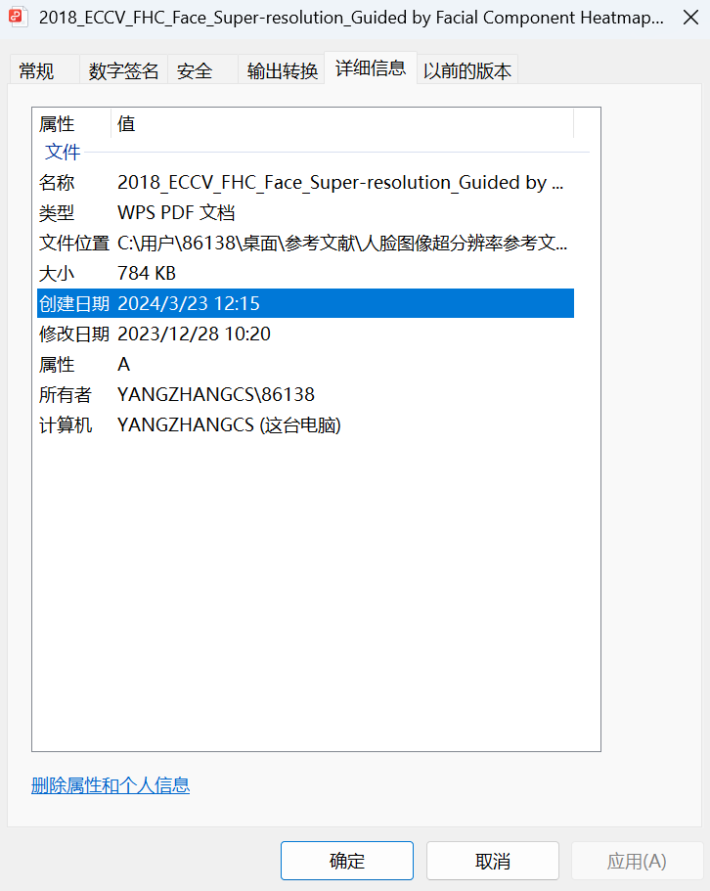
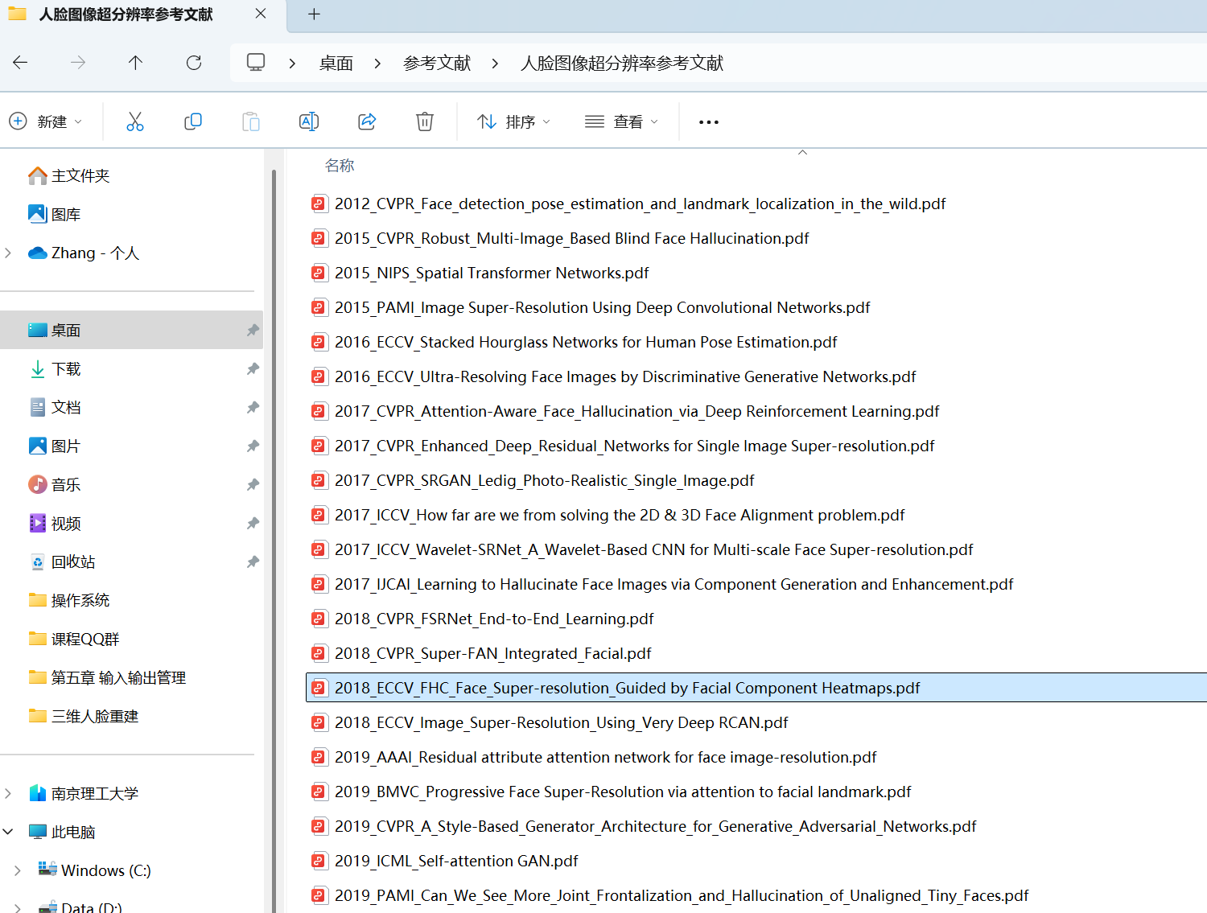
7.1 文件和文件系统
Windows操作系统的文件应该具备哪些属性？

Slide 7
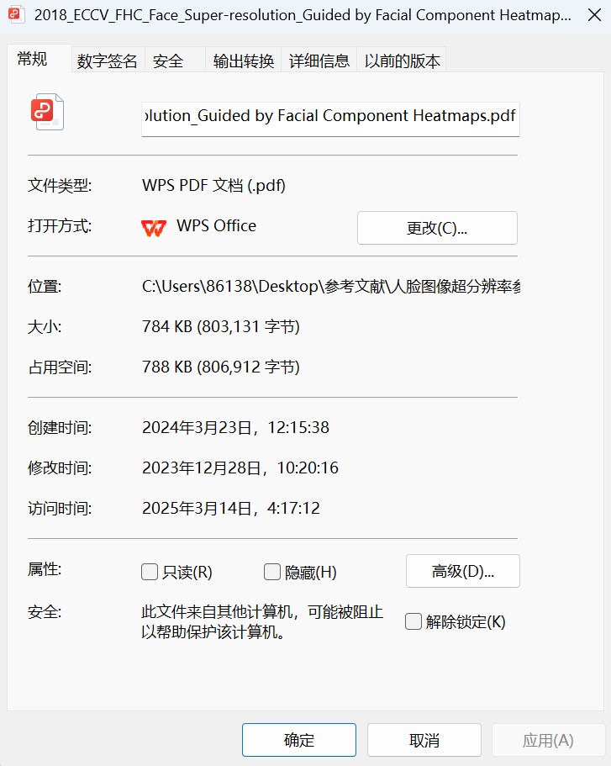
7.1 文件和文件系统
一个文件有哪些属性？
文件名：由创建文件的用户决定文件名，主要是为了方便用户找到文件，同一目录下不允许有重名文件。
标识符：一个系统内的各文件标识符唯一，对用户来说毫无可读性，因此标识符只是操作系统用于区分各个文件的一种内部名称。
类型：指明文件的类型
位置：文件的存放路径(让用户使用)、在外存中的地址(操作系统使用、对用户不可见)。
大小：指明文件大小
创建时间、上次修改时间
文件所有者信息、保护信息

Slide 8
7.1 文件和文件系统
文件包括两部分：
文件体：文件本身的信息；
文件属性：文件存储和管理信息：
文件名
文件类型
文件长度
文件的物理位置
文件的存取控制
文件的创建人、创建时间、修改时间

Slide 9
7.1 文件和文件系统
数据项
基本数据项：可命名的最小数据单位，原子数据，有数据类型。--数据库中的字段。如：学号、姓名、年龄等。
组合数据项：由若干数据项组成，如工资。
记录：
一组相关数据项集合，用于描述一个对象在某方面的属性。主关键字（关键字）用于标识一个记录。
文件
由创建者定义，具有文件名的一组相关元素的集合。文件名是文件的标识符号。
有结构文件由若干相关记录组成；无结构文件被看成是一个字符流。

Slide 10
7.1 文件和文件系统
文件系统
操作系统中管理文件的机构，提供文件存储和访问功能。
应用程序
多种文件类型（划分记录，顺序或索引等）
基本I/O管理（I/O缓存和调度，性能优化）
文件系统
物理I/O（基本文件系统）
外部存储器

Slide 11
7.1 文件和文件系统
多种分类法：
用途：
系统文件、用户文件、库文件
文件中的数据形式：
源文件、目标文件、可执行代码文件
存取属性：
只执行文件、只读文件、读写文件
文件逻辑结构：
有结构文件（记录、数据项）、无结构文件（流式文件）
文件的存储结构：
顺序文件、链接文件、索引文件
文件的组织形式：
普通文件、目录文件、特殊文件

Slide 12
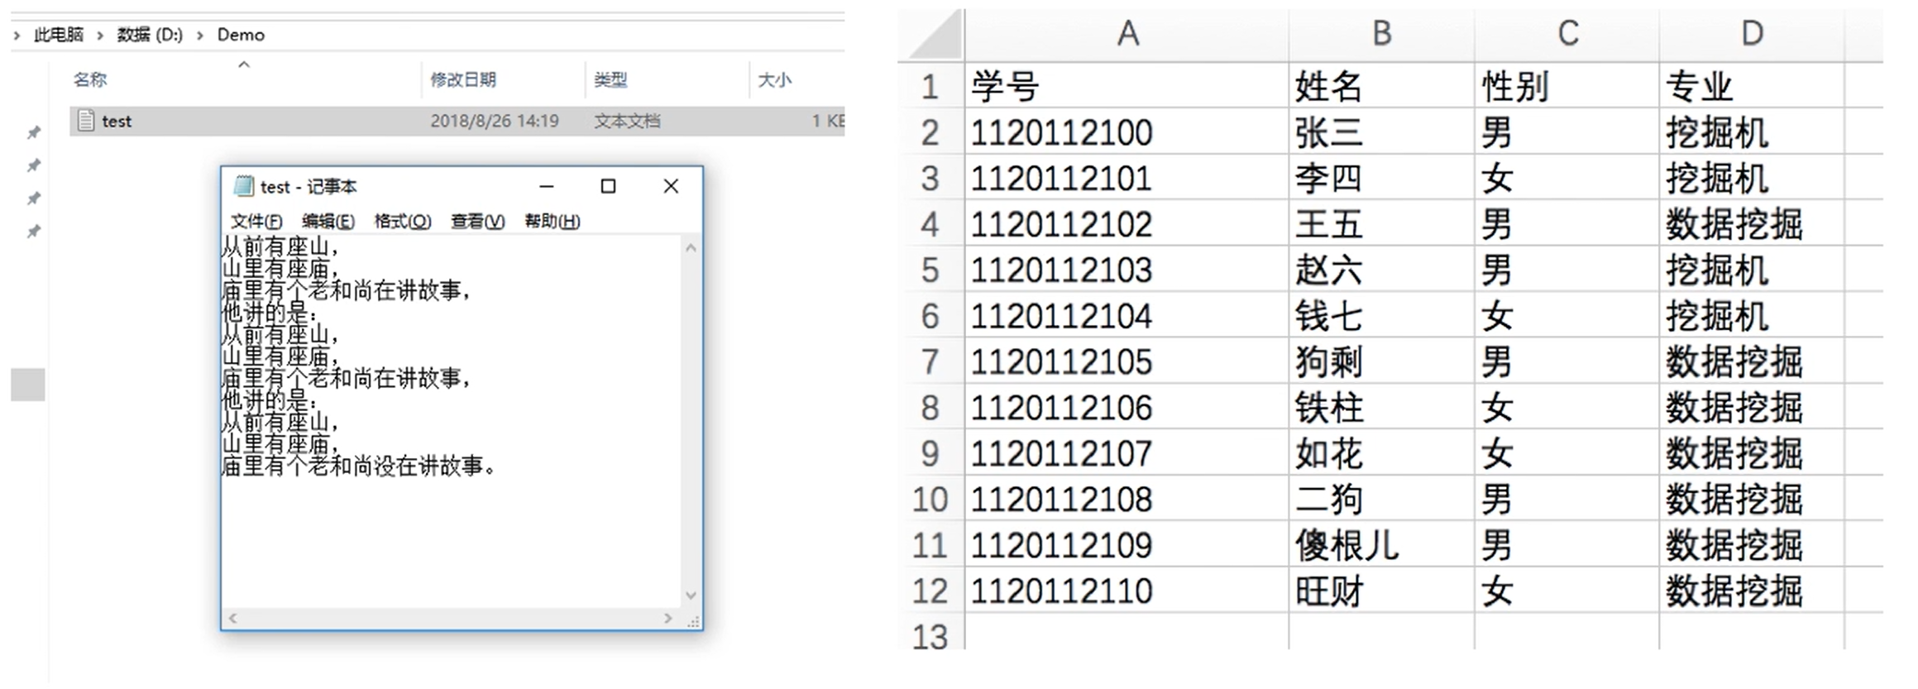
7.1 文件和文件系统
文件内部的数据应该怎样组织起来？
无结构文件(如文本文件)--由一
些二进制或字符流组成，又称
“流式文件”
记录是一组
相关数据项
的集合
有结构文件(如数据库表)--由一
组一组相似的记录组成，又称
“记录式文件”

Slide 13
7.1 文件和文件系统
文件内部的数据应该怎样组织起来？
文件
无结构文件
有结构文件
由一系列二进制
或字符流组成
记录1
记录2
记录3
记录4
...
数据项1
数据项2
...
有结构文件中，各个记录间应该如何
组织的问题--应该顺序存放？
还是用索引表来表示记录间的顺序？
--“文件逻辑结构”的重点问题

Slide 14
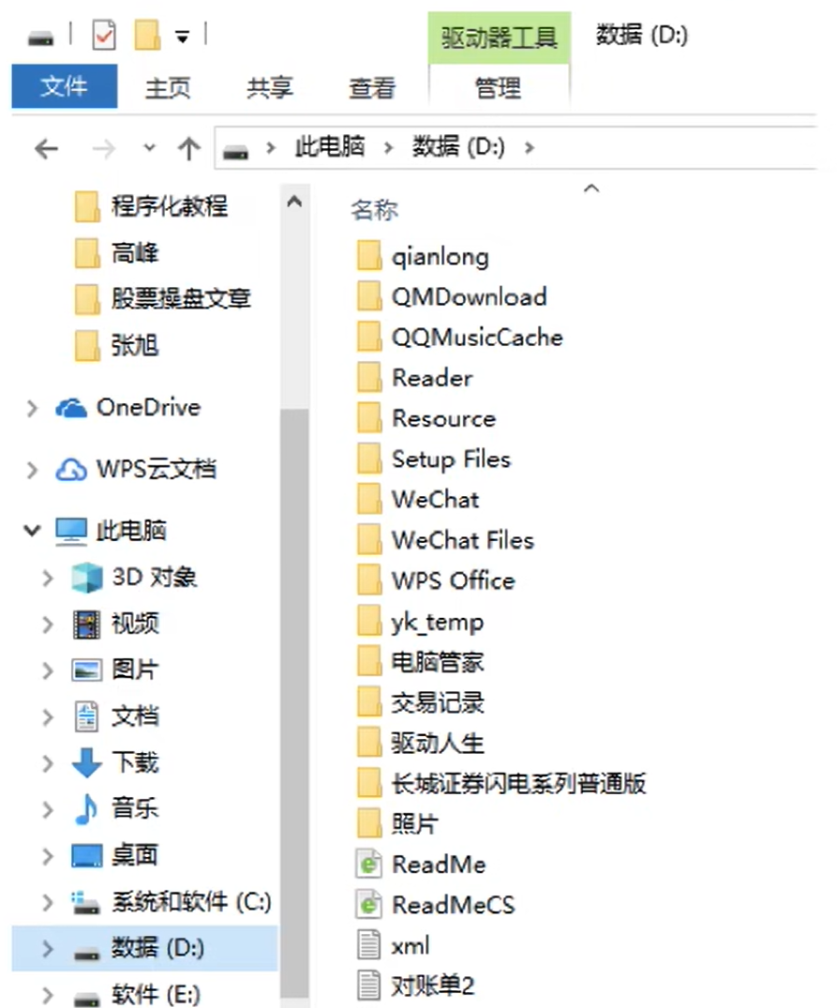
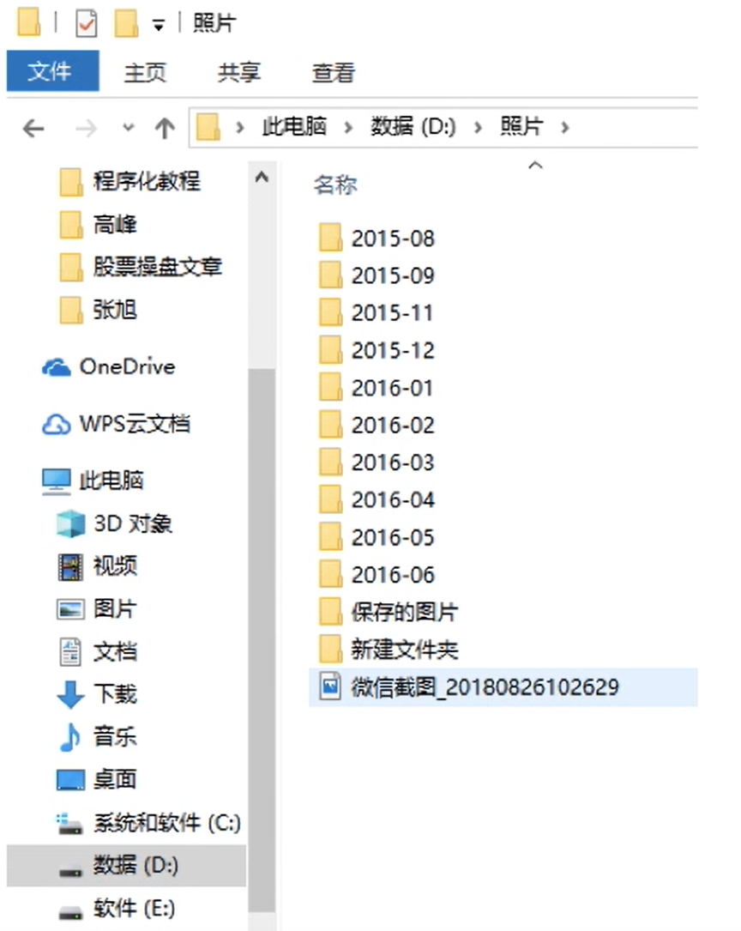
7.1 文件和文件系统
文件之间应该怎样组织起来？

Slide 15
7.1 文件和文件系统
文件之间应该怎样组织起来？
根目录(如: C、D、E盘)
目录1
目录2
目录3
普通文件1
普通文件2
所谓的“目录”
就是我们熟悉
的“文件夹”
目录a
目录b
目录c
普通文件a
普通文件b
用户可以自己创建一层一层的目录，
各层目录中存放相应的文件。系统
中的各个文件就通过一层一层的目
录合理有序的组织起来了
目录其实也是一种特殊的
有结构文件(由记录组成)，
如何实现文件目录是之后
会重点探讨的问题

Slide 16
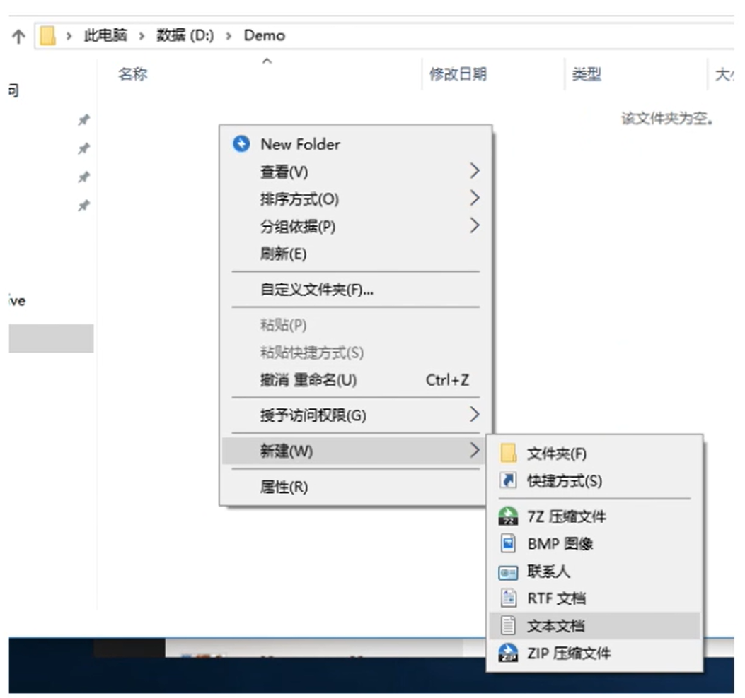
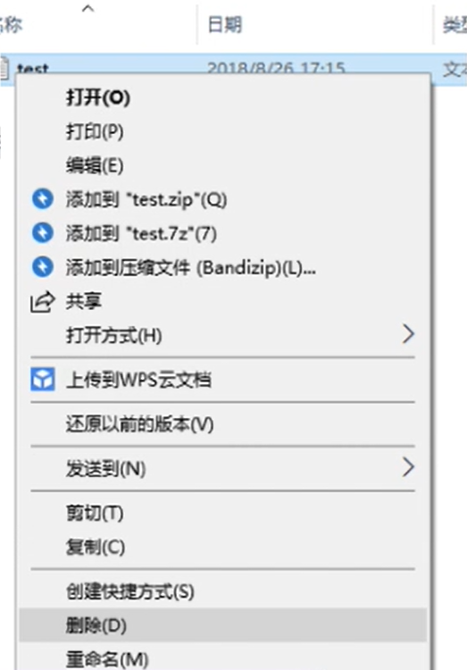
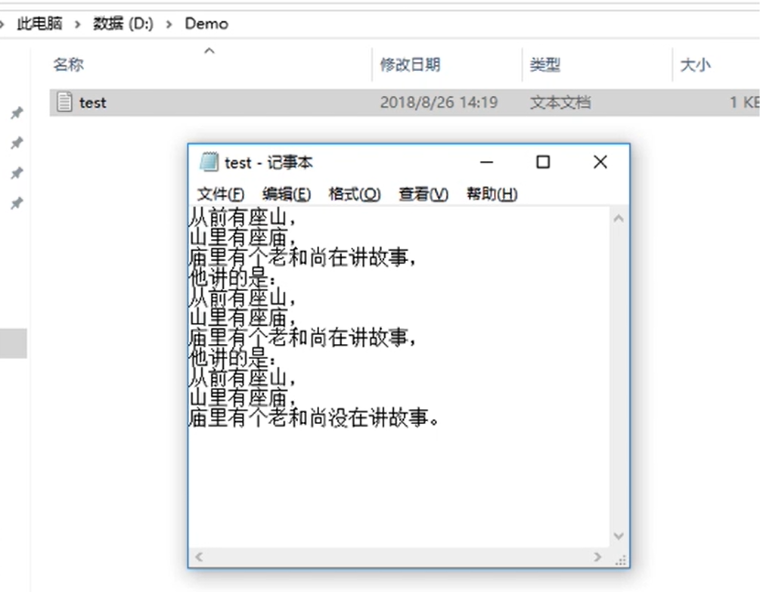
7.1 文件和文件系统
操作系统应该向上提供哪些功能？
可以“删除文件”(点了“删除”之后，
图形化交互进程通过操作系统提供
的“删除文件”功能，即delete系统
调用，将文件数据从外存中删除)
可以“创建文件”，点
击新建后，图形化交
互进程在背后调用了
“create系统调用”
可以“读文件”，将文件数据读入内
存，才能让CPU处理(双击后，“记
事本”应用程序通过操作系统提供
的“读文件”功能，即read系统调用，
将文件数据从外存读入内存，并显
示在屏幕上)
可以“写文件”，将更改过的文件数据
写回外存(我们在“记事本”应用程序中
编辑文件内容，点击“保存”后，“记事
本”应用程序通过操作系统提供的“写
文件”功能)，即write系统调用，将文
件数据从内存写回外存

Slide 17
7.1 文件和文件系统
创建文件：分配外存空间，在文件系统的目录中建立一个目录项。
create系统调用大致处理过程
检查参数合法性
在文件目录结构中的适当位置建立一个文件控制块FCB。
将参数填入FCB。
分配文件所存放的外存空间（也可lazy分配即在写数据时分配），建立索引表，填入FCB中。
删除文件：在目录中找到要删除文件的目录项并删除，同时回收空间。
delete文件系统调用过程
检查参数，得到文件名（路径名）
按名查找文件目录结构，找到文件的FCB
按FCB中的索引表释放文件所占外存空间
从文件目录结构中删除FCB。

Slide 18
7.1 文件和文件系统
打开文件
open系统调用处理过程
检查参数，获得文件名（路径名）；
按名查找文件目录结构，找到文件的FCB；
将FCB拷贝入内存，存入“内存活跃文件目录表”中；
建立一张本次打开的“文件读写状态信息表”，将当前访问指针指向文件首；
将文件读写状态信息表的地址存于进程PCB中的资源描述区中“打开文件表”中，返回其索引号fd 作为本次调用的返回值 。
关闭文件
close系统调用管理过程
检查参数，获得fd；
按fd在PCB中的“打开文件表”中得到“文件读写状态信息表”的指针，释放其空间，如果“活跃文件目录表”中FCB不再使用，则释放该FCB所占的内存空间。

Slide 19
7.1 文件和文件系统
读写文件：应用进程调用系统调用，系统查找该文件的目录项，确定外存地址，目录项中有读写指针。
read/write系统调用大致处理过程
核实参数，按fd获得文件读写状态信息表，获得活跃文件目录表中的文件FCB。
核实操作许可。
按FCB中定位信息（如索引表）将要读写的逻辑地址转化成物理地址。
（如写，先将数据从用户区拷入系统区，）将外设物理地址，内存地址，长度等参数填好，调用外存驱动程序进行I/O操作 ，（如读，需将系统区数据拷入用户区）。
截断文件：将目录项中文件的长度属性改为零，其它属性保留。
设置读写位置：前面的读写操作每次从文件的起始位置读写。本操作用于设置读写指针，从需要位置开始。即将顺序存取改为随机存取。

Slide 20
7.1 文件和文件系统
操作系统应该向上提供哪些功能？
创建文件(create 系统调用)
删除文件(delete 系统调用)
向上提供的几个
最基本的功能
读文件(read 系统调用)
写文件(write 系统调用)
读/写文件之前，需
要“打开文件”
打开文件(open 系统调用)
关闭文件(close 系统调用)
读/写文件结束之后，
需要“关闭文件”
可用几个基本操作完成更复杂的
操作，比如: “复制文件”: 先创建
一个新的空文件，再把源文件读
入内存，再将内存中的数据写到
新文件中。

Slide 21
7.1 文件和文件系统
其它文件操作
以系统调用的形式提供给用户，有：
1）关于文件属性的操作：改变文件名、改变文件所有者、改变文件的访问权限等。
2）有关目录操作的：创建目录、删除目录等。
3）实现文件共享的操作

Slide 22
7.1 文件和文件系统
例：若一个用户进程通过read系统调用读取磁盘文件，则下列关于此过程的叙述正确的是
1. 若该文件的数据不在内存，则该进程进入睡眠等待状态
2. 请求read系统调用会导致CPU从用户态切换到核心态。
3. read系统调用的参数应该包含文件的名称。
3是错的，因为要先open得到一个文件句柄，之后有关文件的系统调用都用这个句柄(而不是文件名)。

Slide 23
7.1 文件和文件系统
物理地址
从上往下看，文件应如何存放在外存？
0
1
2
...
...
1023
操作系统以“块”为单位为文件分配存储空间，
因此即使一个文件大小只有10B，但它依然
需要占用1KB的磁盘块，外存中的数据读入
内存时同样以块为单位。
0号块
类似于内存分为一个个”内存块”，外存会分为一个个
“块/磁盘块/物理块”. 每个磁盘块的大小是相等的，每
块一般包含2的整数幂个地址(如本例中，一块包含2¹⁰
个地址，即1KB). 同样类似的是，文件的逻辑地址也
可分为(逻辑块号，块内地址)，操作系统同样需要将
逻辑地址转换为外存的物理地址(物理块号，块内地址)
的形式。块内地址的位数取决于磁盘块的大小。
10241025
...
...
2047
1号块
......
...
...
...
与内存一样，外存也是由一个个
存储单元组成的，每个存储单元
可以存储一定量的数据(如1B). 每
个存储单元对应一个物理地址
外存(磁盘)

Slide 24
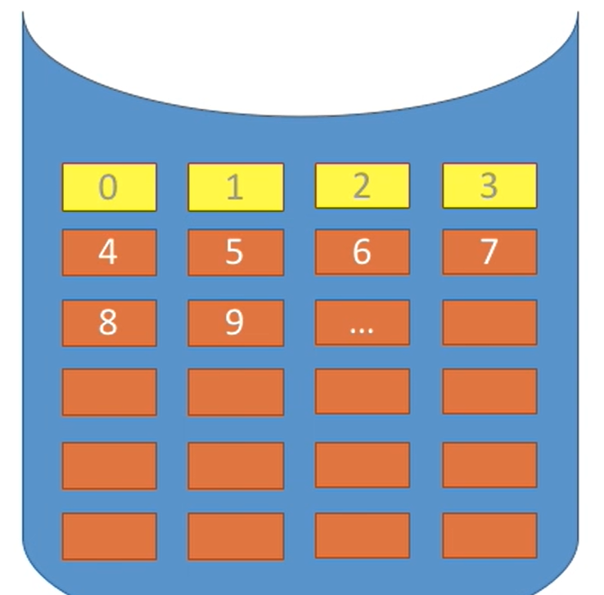
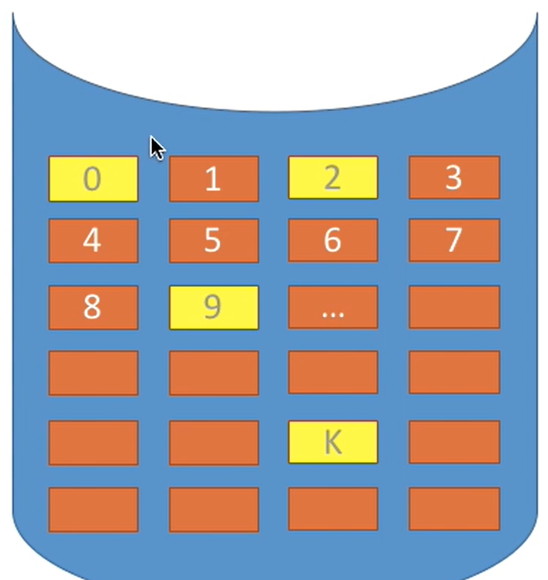
7.1 文件和文件系统
从上往下看，文件应如何存放在外存？
“文件的物理结构”
部分会探讨的内容
操作系统又应该
怎么管理空闲磁
盘块？
文件数据放在连续
的几个磁盘块中
文件数据放在离散的几个
磁盘块中。此时，应该如
何记录各个磁盘块之间的
先后顺序呢？

Slide 25

7.1 文件和文件系统
文件共享：使多个用户可以共享使用一个文件
文件保护：如何保证不同的用户对文件有不同的
操作权限
之后会结合
Windows操作系
统的实际应用进
行探讨

Slide 26
7.2 文件逻辑结构
无结构文件
文件的逻辑结构
顺序文件
有结构文件
索引文件
索引顺序文件
所谓的“逻辑结构”就是指在用户看来。
文件内部的数据应该是如何组织起来的。
而“物理结构”指的是在操作系统看来，
文件的数据是如何存放在外存中的。
类似于数据结构的“逻辑结构”和“物理结构”。
如“线性表”就是一种逻辑结构，在用户角度看来，线性表就是一组有先后关系的元素序列，如：a,b,c,d,e......
“线性表”这种逻辑结构可以用不同的物理结构实现，如：顺序表/链表。顺序表的各个元素在逻辑上相邻，在物理上也相邻；而链表的各个元素在物理上可以是不相邻的。因此，顺序表可以实现“随机访问”，而“链表”无法实现随机访问。
可见，算法的具体实现与逻辑结构、物理结构都有关(文件也一样，文件操作的具体实现与文件的逻辑结构、物理结构都有关)。

Slide 27
7.2 文件逻辑结构
文件的逻辑结构(File Logical Structure):
也称文件的组织（File Organization），是指从用户观点出发讨论文件的内部的逻辑结构或用户访问模式
可以独立于文件的物理特性。
文件逻辑结构的设计要求：
访问性能：便于检索；便于修改
存储性能：向物理存储转换方便，节省空间
文件的物理结构：
又称文件的存储结构，文件在外存上组织形式，与存储介
质的存储性能有关。

Slide 28
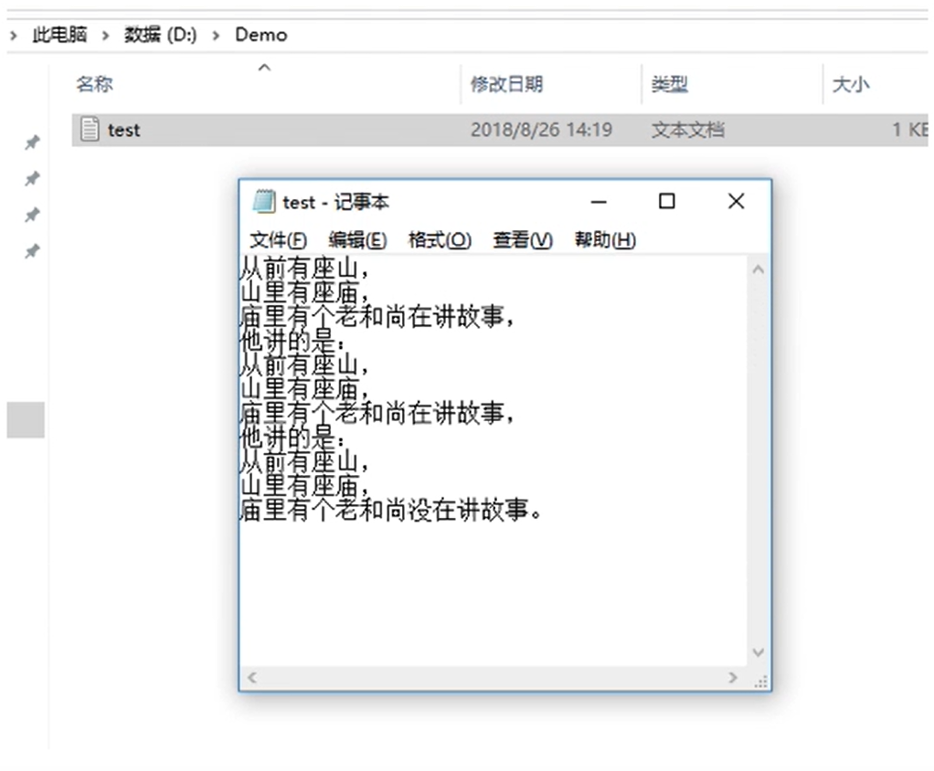
7.2 文件逻辑结构
无结构文件
按文件是否有结构分类，可以分为无结构文件、有结构文件两种。
无结构文件：文件内部的数据就是一系列二进制流或字符流组成。又称“流式文件”. 如：Windows操作系统中的 .txt文件。
文件内部的数据其实就是一系列字符流，
没有明显的结构特性。因此也不用探讨
无结构文件的“逻辑结构”问题。

Slide 29
7.2 文件逻辑结构
无结构文件
文件体为字节流，不划分记录，顺序访问，每次读写访问可以指定任意数据长度，系统不对文件进行格式处理，即流式文件。在UNIX系统中，所有文件（有结构或无结构）都看成是流式文件。

Slide 30
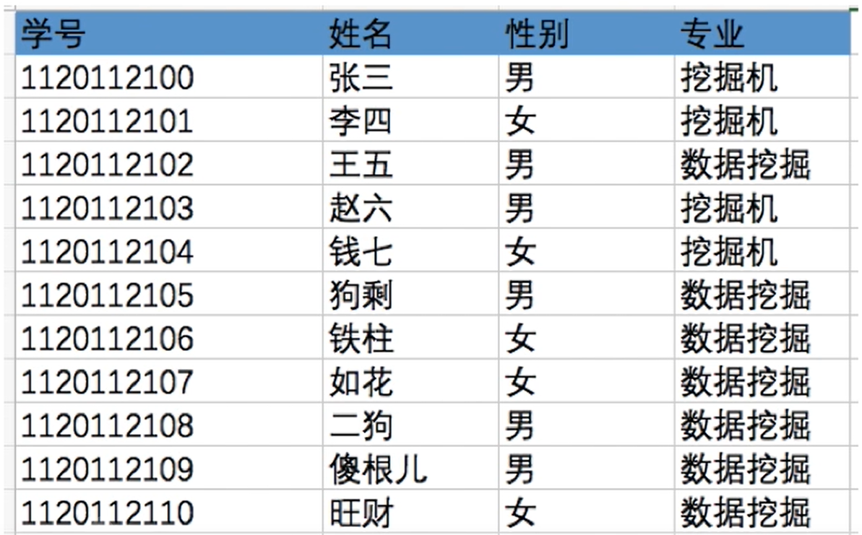
7.2 文件逻辑结构
有结构文件
按文件是否有结构分类，可以分为无结构文件、有结构文件两种。
无结构文件：文件内部的数据就是一系列二进制流或字符流组成。又称“流式文件”. 如：Windows操作系统中的 .txt文件。
有结构文件：由一组相似的记录组成，又称“记录式文件”。每条记录由若干个数据项组成。如：数据库表文件。一般来说，每条记录有一个数据项可作为关键字(作为识别不同记录的ID).
这是一张数据库表，记录了
各个学生的信息
每个学生对应一条记录，每
条记录由若干个数据项组成

Slide 31
7.2 文件逻辑结构
32B
学号
32B
姓名
4B
性别
60B
专业
这个有结构文件由定长记录组成，每
条记录的长度都相同(共128B). 各数
据项都处在记录中相同的位置，具有
相同的顺序和长度(前32B一定是学号，
之后32B一定是姓名)

Slide 32
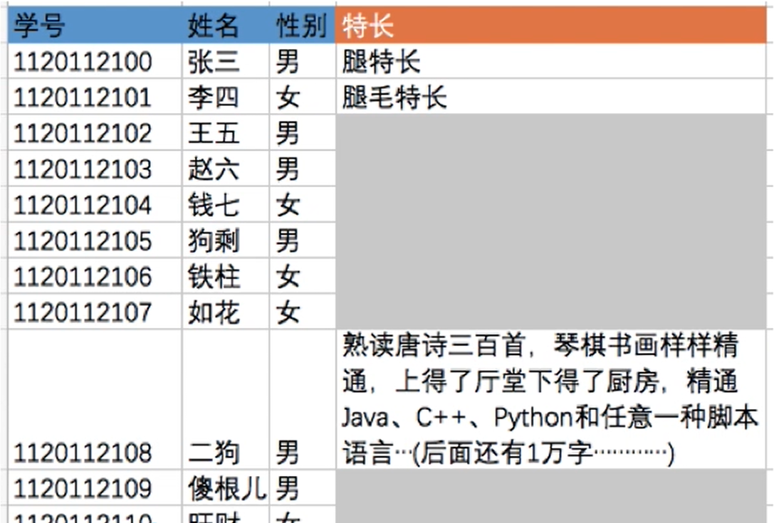
7.2 文件逻辑结构
有结构文件
按文件是否有结构分类，可以分为无结构文件、有结构文件两种。
无结构文件：文件内部的数据就是一系列二进制流或字符流组成。又称“流式文件”. 如：Windows操作系统中的 .txt文件。
有结构文件：由一组相似的记录组成，又称“记录式文件”。每条记录由若干个数据项组成。如：数据库表文件。一般来说，每条记录有一个数据项可作为关键字(作为识别不同记录的ID).
根据个条记录的长度（占用的存储空间）是否相等，又可分为定长记录和可变长记录两种。
32B
学号
32B
姓名
4B
性别
（长度不确定）
特长
这个有结构文件由可变长记录组成，由于
各个学生的特长存在很大区别，因此
“特长”这个数据项的长度不确定，这就
导致了各条记录的长度也不确定。当然，
没有特长的学生甚至可以去掉特长数据项。

Slide 33
7.2 文件逻辑结构
有结构文件
按文件是否有结构分类，可以分为无结构文件、有结构文件两种。
无结构文件：文件内部的数据就是一系列二进制流或字符流组成。又称“流式文件”. 如：Windows操作系统中的 .txt文件。
有结构文件：由一组相似的记录组成，又称“记录式文件”。每条记录由若干个数据项组成。如：数据库表文件。一般来说，每条记录有一个数据项可作为关键字(作为识别不同记录的ID).
根据个条记录的长度（占用的存储空间）是否相等，又可分为定长记录和可变长记录两种。
根据有结构文件中的各条
记录在逻辑上如何组织，
可以分为三类
顺序文件
有结构文件的逻辑结构
索引文件
索引顺序文件

Slide 34
7.2 文件逻辑结构
有结构文件—记录式文件
定长记录：寻址简单
变长记录：
数据项数目不同：如论文中的关键词等。
数据项本身长度不定，如病历中的病史。
有结构文件的组织方式：
顺序文件：文件中的记录按照某种顺序排列，适合于定长记录文件
索引文件：若记录长度可变，则建立一张索引表，每个记录一个表项，加快检索。
索引顺序文件：建立索引表，一组记录一个表项

Slide 35
7.2 文件逻辑结构
顺序文件
顺序文件：文件中的记录一个接一个地顺序排列(逻辑上)，记录可以是定长的或可变长的。各个记录在物理上可以顺序存储或链式存储。
记录0
记录1
记录2
记录3
记录1
链式存储--逻
辑上相邻的记
录在物理上不
一定相邻
(类似于链表)
顺序存储--逻辑上相邻的
记录物理上也相邻(类似
于顺序表)
记录0
记录3
记录2
通常按照记录存入的
时间决定记录的顺序
串结构
记录之间的顺序与关键字无关
顺序文件
顺序结构
记录之间的顺序按照关键字顺序排列
假设：已经知道了文件的起始地址(也就是第一个记录存放的位置)
思考1：能否快速找到第i个记录对应的地址？(即能否实现随机存取) 思考2：能否快速找到某个关键字对应的记录存放的位置？

Slide 36
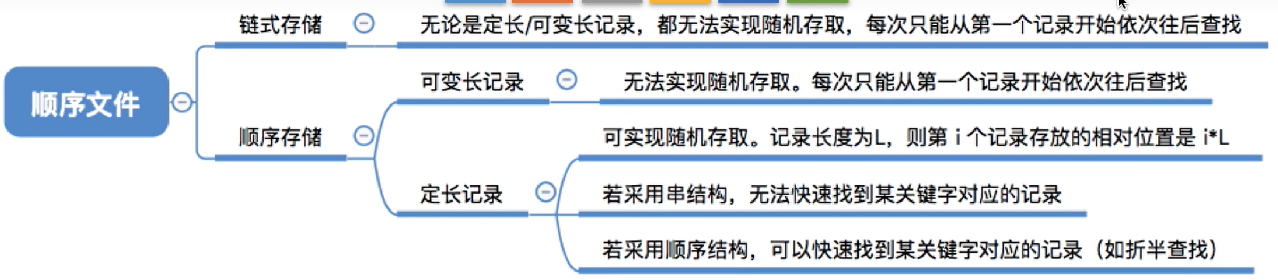
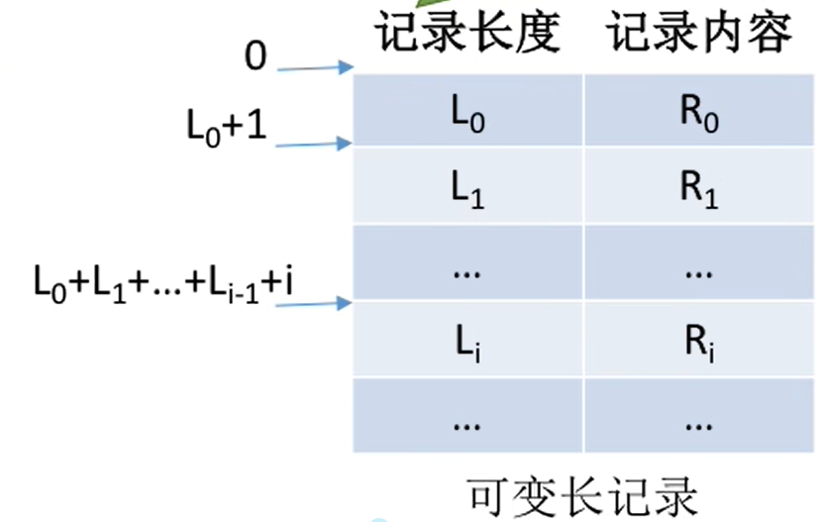
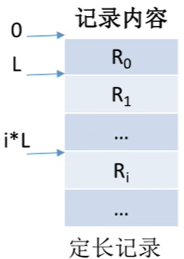
7.2 文件逻辑结构
顺序文件
需要显式地给出记录
长度，假设用1字节
表示记录长度字段
结论：定长记录的顺序
文件，若物理上采用顺
序存储，则可实现随机
存取；若能再保证记录
的顺序结构，则可实现
快速检索(即根据关键
字快速找到对应记录)
注：顺序文件的缺点是增加/删除一个记录比较困难(如果是串结构则相对简单)

Slide 37

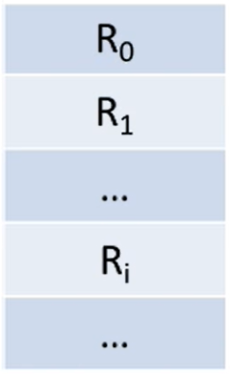
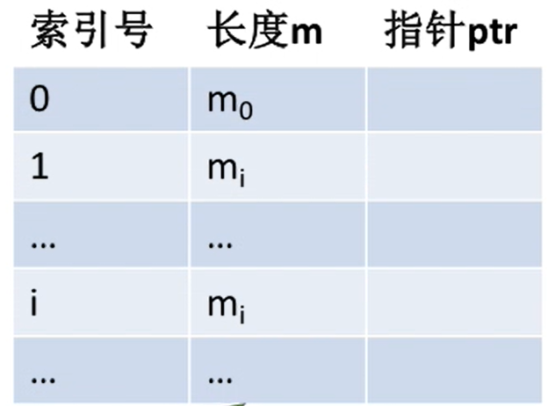
7.2 文件逻辑结构
索引文件
对于可变长记录文件，要找到第i个记录，必须先顺序查找前
i-1个记录，但是很多应用场景中又必须使用可变长记录，
如何解决这个问题？
索引表本身是定长记录的顺序文件。因此可以快速找到第i个记录对应的索引项。
可将关键字作为索引号内容，若按关键字顺序排列，则还可以支持按照关键字折半查找。
每当要增加/删除一个记录时，需要对索引表进行修改。由于索引文件有很快的检索速度，因此主要用于对信息处理的及时性要求比较高的场合。
另外，可以用不同的数据项建立多个索引表。如：学生信息表中，可用关键字“学号”建立一张索引表。也可用“姓名”建立一张索引表。这样就可以根据“姓名”快速地检索文件了。
逻辑文件
建立一张索引表以加快
文件检索速度。每个索引
表的表项对应文件的一
条记录。
文件中的这些记录
在物理上可以离散
地存放。

Slide 38

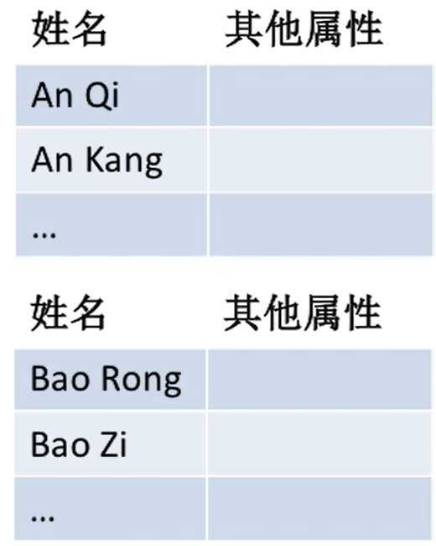
7.2 文件逻辑结构
索引顺序文件
思考索引文件的缺点：每个记录对应一个索引表项，因此索引表
可能会很大。比如：文件的每个记录平均只占8B，而每个索引表
项占32B，那么索引表要比文件内容本身大4倍，这样对存储空间
的利用率就太低了。
键 | 地址
An Qi
Bao Rong
Ding Zi | ...
Cao Cao | ...
... | ...
索引顺序文件是索引文件和顺序文件思想的结合。索引顺序文件中，同样会为文件建立一张索引表，但不同的是：并不是每个记录对应一个索引表项，而是一组记录对应一个索引表项。
在本例中，学生记录按照学生姓名的
开头字母进行分组。每个分组就是一
个顺序文件，分组内的记录不需要按
关键字排序。
索引顺序文件的索引项
也不需要按关键字顺序
排列，这样可以极大地
方便新表项的插入。
索引表是一个定长记录
的串结构的顺序文件。
逻辑文件
这种策略实现了索引表的精简化。

Slide 39
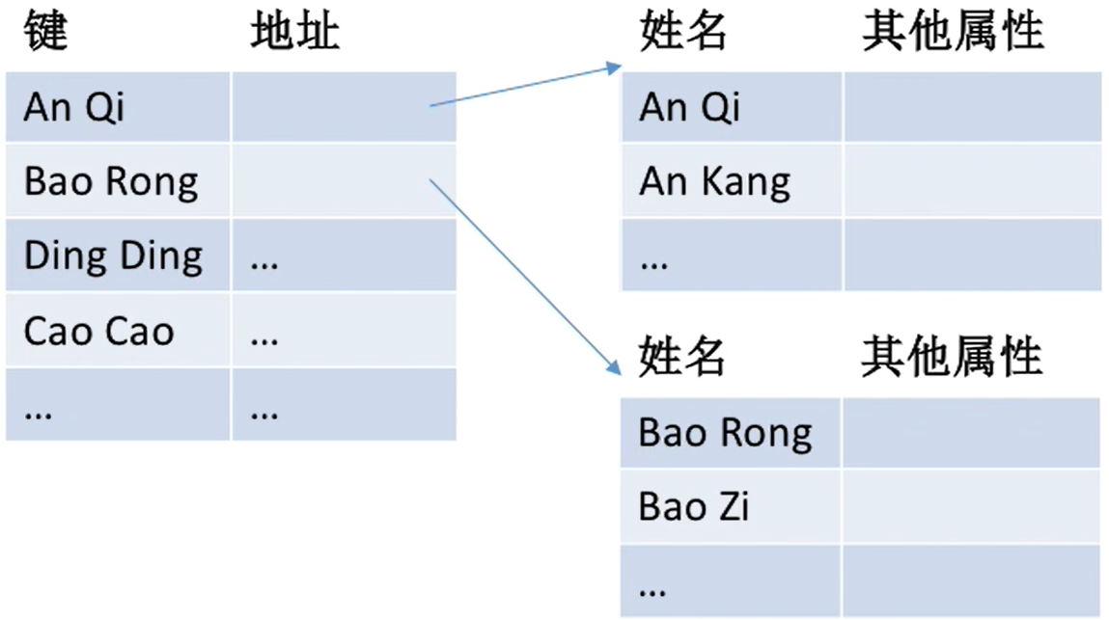
7.2 文件逻辑结构
索引顺序文件(检索效率分析)
用这种策略确实可以让
索引表瘦身，但是能否
解决不定长记录的顺序
文件检索速度慢的问题？
若一个顺序文件有10000个记录，则根据关键字检索文件，只能从头开始顺序查找(这里指的并不是定长记录、顺序结构 的顺序文件)，平均需查找5000个记录。
若采用索引顺序文件结构，可把10000个记录分为100组，每组100个记录。则需要先按照关键字顺序查找索引表。找到分组(共100个分组，因此索引表长度为100，平均需要查50次)，找到分组后，再在分组中顺序查找记录(每个分组100个记录，因此平均需要查50次). 可见采用索引顺序文件结构后，平均查找次数减少为50+50=100次。
因此，索引顺序文件具备提升检索效率的能力。

Slide 40
7.2 文件逻辑结构
索引顺序文件(检索效率分析)
问：若文件共有10⁶个记录，则可分为1000个分组，每个分组1000个记录。根据关键字检索一个记录平均需要查找500+500=1000次。
这个查找次数依然很多，如何解决呢？

Slide 41
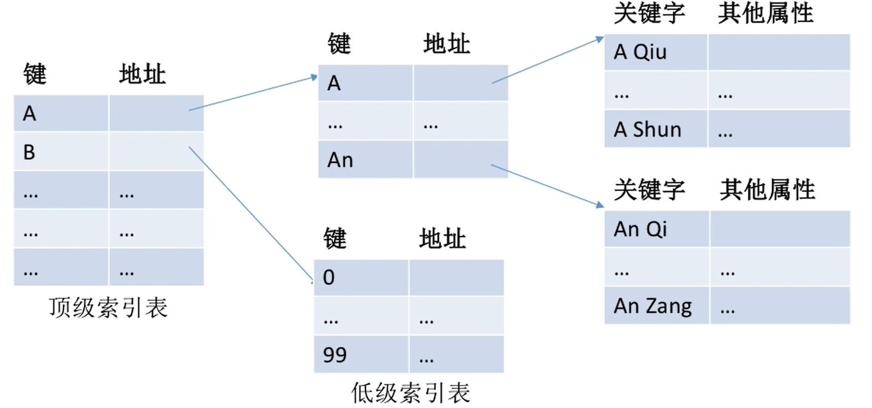
7.2 文件逻辑结构
多级索引顺序文件
为了进一步提高检索效率，可以为顺序文件建立多级索引表。例如，对于一个含10⁶个记录的文件，可先为该文件建立一张低级索引表，每100个记录为一组，故低级索引表中共有10000个表项(即10000个定长记录)，再把这10000个定长记录分组，每组100个，为其建立顶级索引表，故顶级索引表中共有100个表项。
注：要为N个记录的文件建立K级索引，则最优的分组是每组N^{1/(K+1)}个记录。
检索一个记录的平均查找次数是：((N^{1/(K+1))}/2)*(K+1)
如：本例中，建立2级索引，则最优分组为每组100000^{1/3}=100个记录。平均查找次数是(100/2)*3=150次。
此时，检索一个记录
平均需要查找50+50
+50=150次。

Slide 42
7.2 文件逻辑结构
直接文件
前面几种文件结构对记录进行存取时，都须利用给定的记录键值，先对线性表或链表进行检索，以找到指定记录的物理地址。
直接文件是根据记录的键值直接就可获得记录的物理地址。
组织直接文件的关键在于实现从键值到物理地址的转换。
哈希文件
哈希文件是应用最广泛的一种直接文件。
记录位置由哈希函数确定。检索时给出记录键值，通过哈希函数计算出该记录在文件中的相对位置，通常是一个目录表中的表项，该表目的内容指向相应记录所在的物理块。
访问速度最快，但在主文件中有空闲空间浪费。

Slide 43
7.3 文件目录
目录是由文件说明组成的用于文件检索的一个特殊文件。它是一种数据结构，用于标识系统中的所有文件及其物理地址。
目录管理要求实现：
按名存取
快速检索：合理组织目录结构
文件共享
文件重名的解决

Slide 44
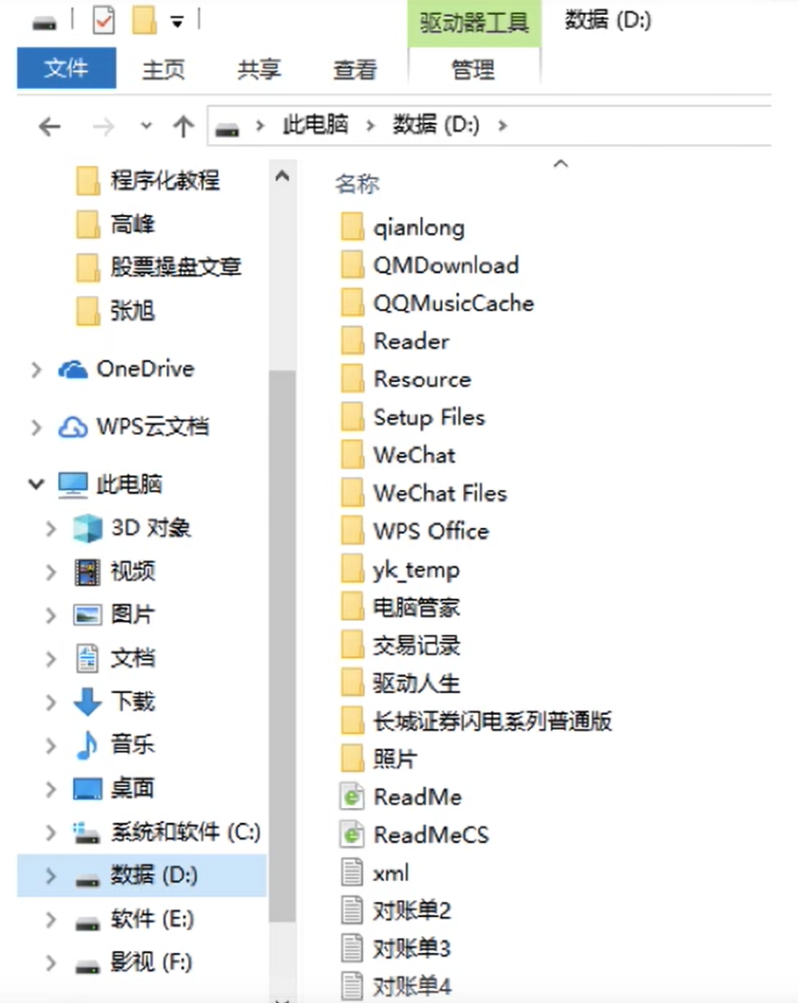
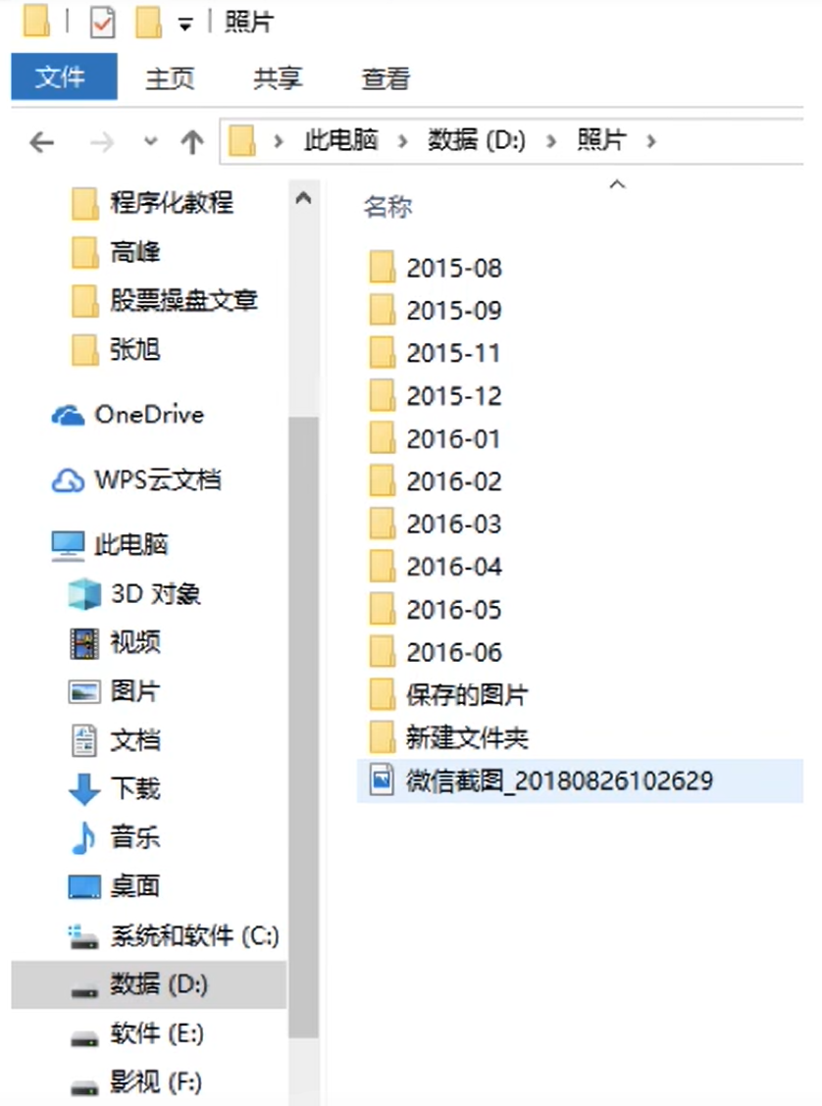
7.3 文件目录
这种目录结构对
于用户来说有什
么好处？
文件之间的组织
结构清晰，易于
查找
编程时也可以很方便的用文件
路径找到一个文件。如：
FILE *fp
fp=fopen(“F:\data\myfile.dat”);
用户可以轻松实现“按名存取”
从操作系统的角度来
看，这些目录结构应
该是如何实现的？

Slide 45
7.3 文件目录
文件控制块 (实现文件目录的关键数据结构)
单级目录结构
两级目录结构
多级目录结构(树形目录结构)
无环图目录结构
文件
目录
目录结构
就是我们很熟悉的
Windows操作系
统的”文件夹“
索引节点(对文件控制块的优化)

Slide 46
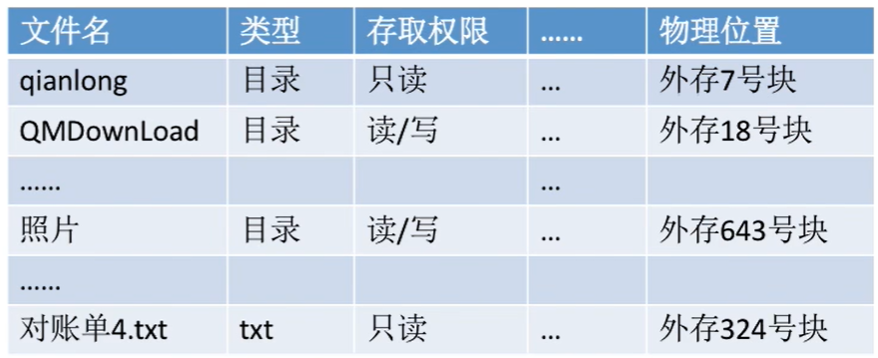
7.3 文件目录
文件控制块（FCB）
根目录(D:盘)
的目录文件
目录本身就是一种有
结构文件，由一条条
记录组成。每条记录
对应一个该放在该目
录下的文件
当我们双击“照片”后，操作系统会在这个目录表中找到关键字“照片”对应的目录项 (也就是记录)，然后从外存中将“照片”目录的信息读入内存，于是，“照片”目录中的内容就可以显示出来了。

Slide 47
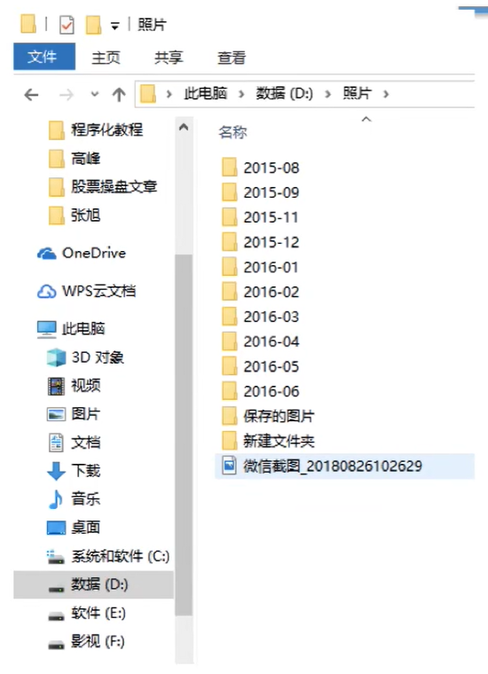
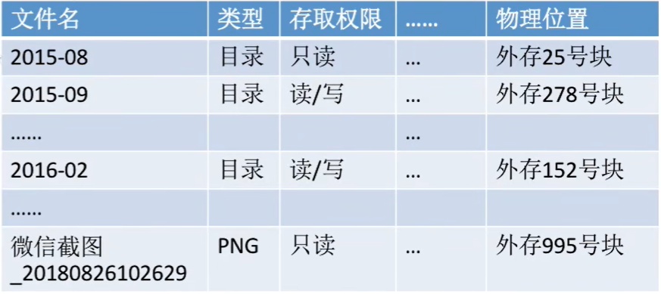
7.3 文件目录
“照片”目录对应
的目录文件
目录文件中的一条记录就是
一个”文件控制块(FCB)”
FCB的有序集合称为“文件目录”, 一个FCB就是一个文件目录项。
FCB中包含了文件的基本信息(文件名、物理地址、逻辑地址、物理结构等)，存取控制信息(是否可读/可写、禁止访问的用户名单等)，使用信息(如文件的建立时间、修改时间等)。
最重要、最基本的是文件名、文件存放的物理地址。
FCB实现了文件名
和文件之间的映射。
使用户(用户程序)
可以实现“按名存取”

Slide 48
FCB包含信息
（1） 基本信息类
①文件名：字符串，通常在不同系统中允许不同的最大长度。可以修改。有些系统允许同一个文件有多个别名(alias)；
② 别名的数目；
③文件的物理位置：
文件卷或设备号
盘块号
盘块数（文件长度）
④文件逻辑结构：记录式或流式等
⑤文件物理结构：连续分配、链式方式、索引式、 哈希文件

Slide 49
FCB包含信息
（2） 存取控制信息类：
① 文件主的存取权限
② 核准用户的存取权限
③ 一般用户的存取权限
（3） 使用信息类
① 文件的建立日期和时间
② 文件的修改日期和时间
③ 当前使用信息：打开的进程数、修改状态等。

Slide 50
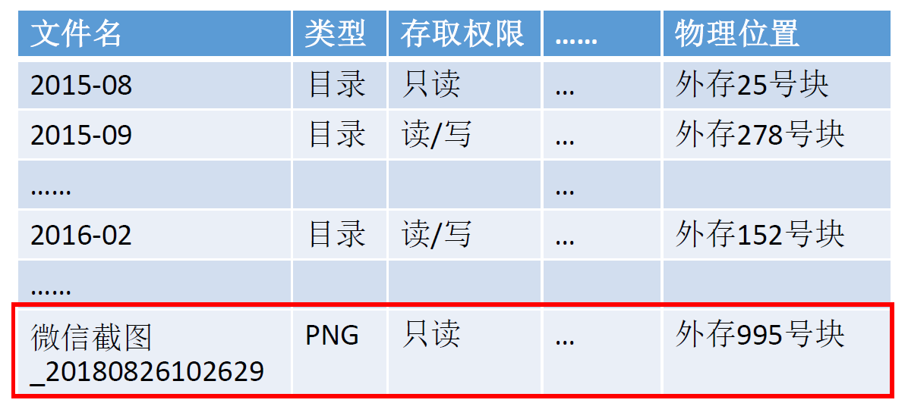
7.3 文件目录
文件控制块
需要对目录进行哪些操作？
搜索：当用户要使用一个文件时，系统要根据文件名搜索目录，找到该文件对应的目录项。
创建文件：创建一个新文件时，需要在其所属的目录中增加一个目录项。
删除文件：当删除一个文件时，需要在目录中删除相应的目录项。
显示目录：用户可以请求显示目录的内容，如显示该目录中的所有文件及相应属性。
修改目录：某些文件属性保存在目录中，因此这些属性变化时需要修改相应的目录项(如：文件重命名)。

Slide 51
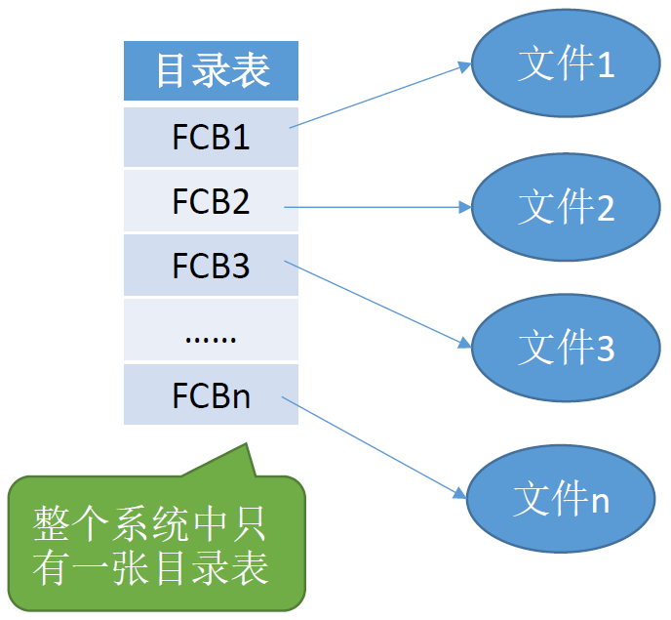
7.3 文件目录
目录结构--单级目录结构
早期的操作系统并不支持多级目录，整个系统中只建立一张目录表，每个文件占一个目录项。
单级目录中实现了“按名存取”，但是不允许文件重名。
在创建一个文件时，需要先检查目录表中有没有重名文件，确定不重名后才能允许建立文件，并将新文件对应的目录项插入目录表中。
显然，单级目录结构不适用于多用户操作系统。

Slide 52
7.3 文件目录
目录结构--两级目录结构
早期的多用户操作系统，采用两级目录结构，分为主文件目录 (MFD, Master File Directory) 和用户文件目录 (UFD, User File Directory).
文件名 | ... | 存放位置
Test
demo
music
文
件
主文件目录
User1
User2
User3
允许不同用户的文件重名。文件名虽然相同，但是对应的其实是不同的文件。
文
件
文件名 | ... | 存放位置
work
demo
文
件
主文件目录记录用户
名及相应用户文件目
录的存放位置。
文
件
文件名 | ... | 存放位置
cv
hardware
用户文件目录由该
用户的文件FCB组成
两级目录实现访问限制。
但是缺乏灵活性，用户不
能对自己的文件进行分类

Slide 53
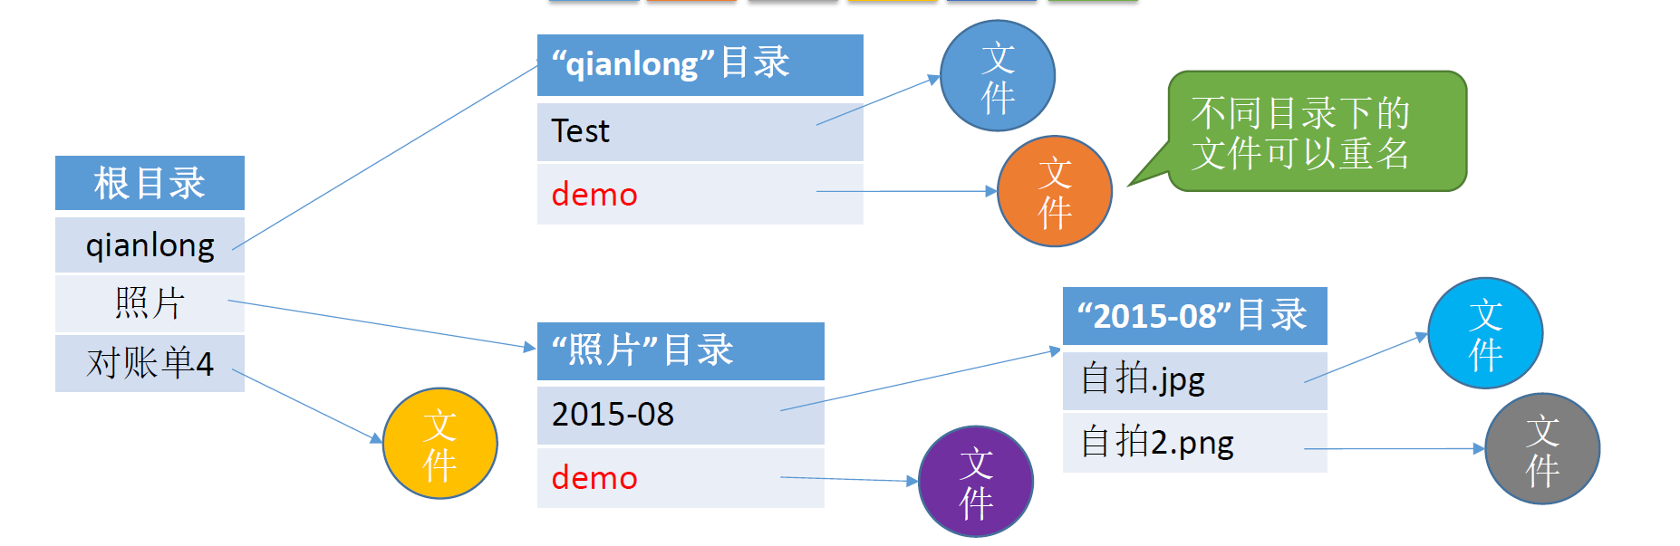
7.3 文件目录
又称树形目录结构
目录结构--多级目录结构
用户(或用户进程)要访问某个文件时要用文件路径名标识文件，文件路径名是个字符串。各级目录之间用“/”隔开。从根目录出发的路径称为绝对路径。
例如：自拍.jpg 的绝对路径是 “/照片/2015-08.自拍.jpg”
系统根据绝对路径一层一层地找到下一级目录。刚开始从外存读入根目录的目录表；找到“照片”目录的存放位置后，从外存中读入对应的目录表；再找到“2015-08”目录的存放位置，再从外存读入对应目录表；最后才找到文件“自拍.jpg”的存放位置。整个过程需要3次读磁盘I/O操作。

Slide 54
7.3 文件目录
又称树形目录结构
目录结构--多级目录结构
很多时候，用户会连续访问同一个目录内的多个文件(比如：接连查看“2015-08”目录内的多个照片文件)，显然，每次都从根目录开始查找，是很低效的。因此可以设置一个“当前目录”。
例如，此时已经打开了照片的目录文件，也就是说，这张目录表已调入内存，那么可以把它设置为“当前目录”。当用户想要访问某个文件时，可以使用从当前目录出发的“相对路径”。
在linux中，“.”表示当前目录，因此如果“照片”是当前目录，则“自拍.jpg”的相对路径为：“./2015-08/自拍.jpg”。从当前路径出发，只需要查询内存中的”照片“目录表，即可知道“2015-08”目录表的存放位置，从外存中调入该目录，即可知道“自拍.jpg”存放的位置了。
综上，引入当前目录和相对路径后，磁盘I/O的次数减少了。这就提升了访问文件的效率。

Slide 55
7.3 文件目录
又称树形目录结构
目录结构--多级目录结构
树形目录结构可以很方便地对文件进行分类，层次结构清晰，也能更有效地进行文件的管理和保护。但是树形结构不便于实现文件的共享。为此，提出了“无环图目录结构”。

Slide 56
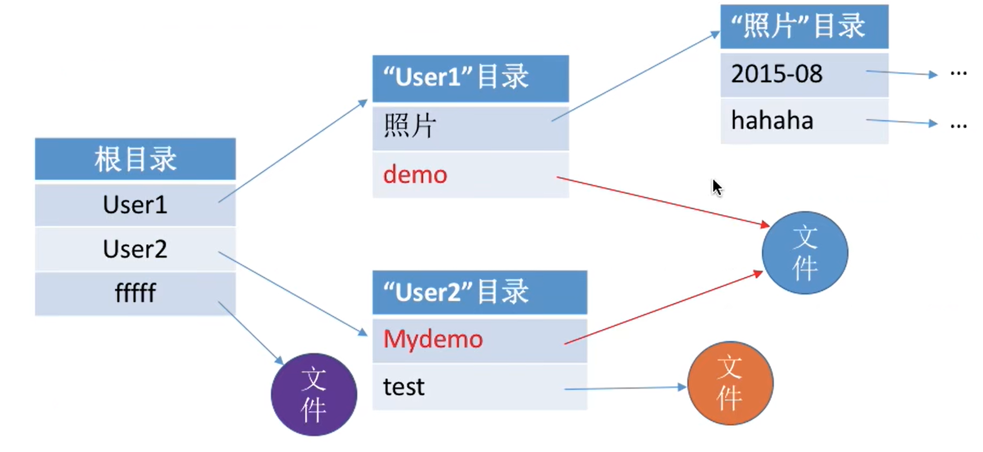
7.3 文件目录
目录结构--无环图目录结构
在树形目录结构的基础
上，增加一些指向同一
节点的有向边，使整个
目录成为一个有向无环
图。可以更方便地实现
多个用户间的文件共享
共享计数器
可以用不同的文件名指向同一个文件，甚至可以指向同一个目录(共享同一目录下的所有内容)。
因此，需要为每个共享节点设置一个共享计数器，用于记录此时有多少个地方在共享该结点。用户提出删除节点的请求时，只是删除该用户的FCB、并使共享计数器减1，并不会直接删除共享结点。
注意：共享文件不同于复制文件。在共享文件中，由于各用户指向的是同一个文件，因此只要其中一个用户修改了文件数据，那么所有用户都可以看到文件数据的变化。

Slide 57
目录查询技术
7.3 文件目录
当用户访问一个已存在文件时：
目录查询-〉FCB(I-node)-〉文件的物理地址（盘块号）-〉文件的物理位置（柱面、磁头号、扇区号）。
查寻方法：
线性查询
Hash方法

Slide 59
7.3 文件目录
例：文件系统中，文件访问控制信息存储的合理位置是
A FCB
B FAT
C 用户口令表
D 系统注册表
A

Slide 60
7.3 文件目录
例：设置当前工作目录的主要目的是：
A 节省外存空间
B 节省内存空间
C 加快文件检索的速度
D 加快文件的读写速度
C

Slide 61
7.3 文件目录
索引结点（I-node）
1）索引结点的引入
在UNIX中，将文件名和文件描述信息分开存放，即将FCB拆分为两部分：
①文件目录部分：文件名字（字符）、索引结点编号（指针）
② I结点：记录文件描述信息的部分（除去文件名）的数据结构。
好处：加速文件名的检索。

Slide 62
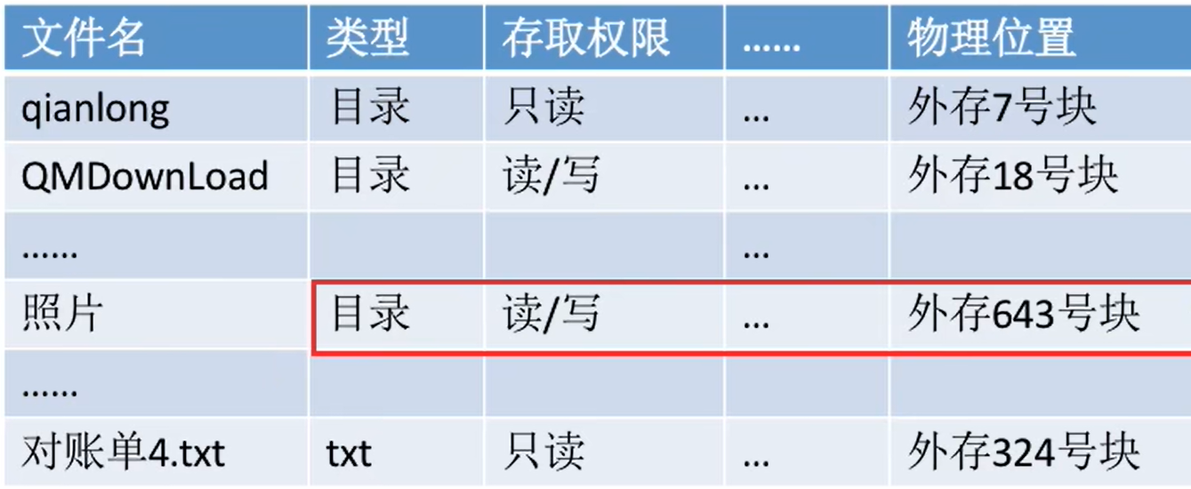
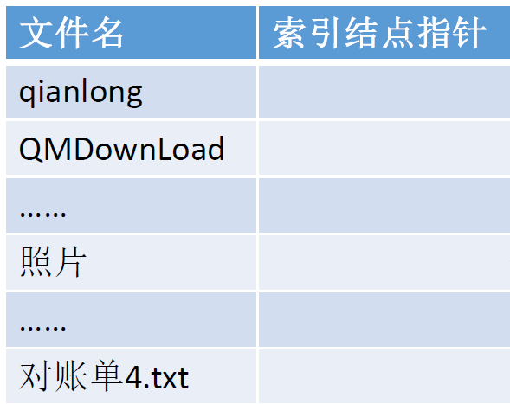
7.3 文件目录
索引结点(FCB的改进)
其实只要在查找各级目
录的过程中只需要用到
“文件名”这个信息，只
有文件名匹配时，才需
要读出文件的其他信息。
因此可以考虑让目录表
精简，提升效率。
索引
结点
除了文件名
之外的文件
描述信息都
放到这里来

Slide 63
7.3 文件目录
索引
结点
除了文件名
之外的文件
描述信息都
放到这里来
思考有何好处？
假设一个FCB是64B，磁盘块的大小为1KB，则每个盘块中只能存放16个FCB。若一个文件目录中共有640个目录项，则共需要占用640/16=40个盘块。因此按照某文件名检索该目录，平均需要查询320个目录项，平均需要启动磁盘20次(每次磁盘I/O读入一块)。
若使用索引节点机制，文件名占14B，索引节点指针占2B，则每个盘块可存放64个目录项，那么按照文件名检索目录平均只需要读入320/64=5个磁盘块。显然，这将大大提升文件检索速度。
综上，将文件控制块(FCB)中的除文件名之外的所有冗余信息全部放入索引节点，能够提升文件检索速度。

Slide 64
7.3 文件目录
索引
结点
除了文件名
之外的文件
描述信息都
放到这里来
当找到文件名对应的目录项时，才需要将索引结点调入内存，索引结点中记录了文件的各种信息，包括文件在外存中的存放位置，根据“存放位置”即可找到文件。
存放在外存中的索引结点称为“磁盘索引结点”，当索引节点放入内存后称为“内存索引节点”。
相比之下内存索引节点中需要增加一些信息，比如：文件是否被修改、此时有几个进程正在访问该文件等。

Slide 65
索引结点
内存索引结点
指存放在磁盘上的I-node，磁盘上每一个文件都有唯一的I-node，主要内容：
（1）文件主标识：拥有文件的个人或小组标识
（2）文件类型
（3）文件存取权限
（4）文件物理地址
（5）文件长度
（6）文件连接计数（共享）：指向该文件名的指针计数
（7）文件存取时间

Slide 66
索引结点
内存索引结点
当文件打开后，将磁盘上I-node拷贝到内存，以便使用。
除了上述内容，增加的主要内容：
（1）I-node编号，即内存I-node标识
（2）状态：I-node是否上锁或被修改等
（3）访问计数,多进程共享
（4）文件所在的逻辑设备号

Slide 67
7.4 文件共享
文件共享指系统允许多个用户（进程）共享同一个文件。系统中只保留该共享文件的一份副本。
文件共享不仅要实现单机系统的共享，多机系统的共享，还要实现网络范围的共享。

Slide 68
7.4 文件共享
基于索引结点的共享方式(硬链接)
文件共享
基于符号链的共享方式(软链接)
操作系统为用户提供文件共享功能，
可以让多个用户共享地使用同一个
文件
注意：多个用户共享同一个文件，意味着系统中只有“一份”文件数据。并且只要某个用户修改了该文件的数据，其他用户也可以看到文件数据的变化。
如果多个用户都“复制”了同一个文件，那么系统中会有“好几份”文件数据。其中一个用户修改了自己的那份文件数据，对其他用户的文件数据并没有影响。

Slide 69
7.4 文件共享
基于索引结点的共享方式（硬链接）
知识回顾：索引结点，是一种文件目录瘦身策略，由于检索文件时只需用到文件名，因此可以将除了文件名之外的其他信息放到索引结点中。这样目录项就只需要包含文件名、索引结点指针。
文件名 | 索引结点指针
... | ......
索引结点
User1的目录
Count=？
文件物理地址
等属性
文件名 | 索引结点指针
... | ......
文件
User2的目录
索引结点中设置一个链接计数变量count，用于表示链接到本索引结点上的用户目录项数。
若count=2，说明此时有两个用户目录项链接到该索引结点上，或者说是有两个用户在共享此文件。
若一个用户决定“删除”该文件，则只是要把用户目录中与该文件对应的目录项删除，且索引结点的count值减1。
若count>0，说明还有别的用户要使用该文件，暂时不能把文件数据删除，否则会导致指针悬空。 当count=0时，系统负责删除文件。

Slide 70
7.4 文件共享
例：设文件F1的当前引用计数值为1，先建立F1的符号链接文件F2，再建立F1的硬链接文件F3，然后删除F1。此时，F2和F3的引用计数值分别是：
A 0、1 B 1、1 C 1、2 D 2、1
答：B

Slide 71
7.4 文件共享
基于符号链的共享方式（软链接）
文件名 | 索引结点指针
... | ......
aaa
索引结点1
User1的目录
Count=？
文件物理地址
等属性
文件1
文件名 | 索引结点指针
... | ......
bbb
User2的目录
Link类型的文件，记录了文
件1的存放路径“C:/User1/
aaa”。类似于Windows操作
系统的“快捷方式”
索引结点2
User3的目录
文件名 | 索引结点指针
... | ......
ccc
Count=？
文件物理地址
等属性
文件2
当User3访问“ccc时”，操作系统判断文件“ccc”属于link类型文件，于是会根据其中记录的路径层层查找目录，最终找到User1的目录表中的“aaa”表项，于是找到了文件1的索引结点。

Slide 72
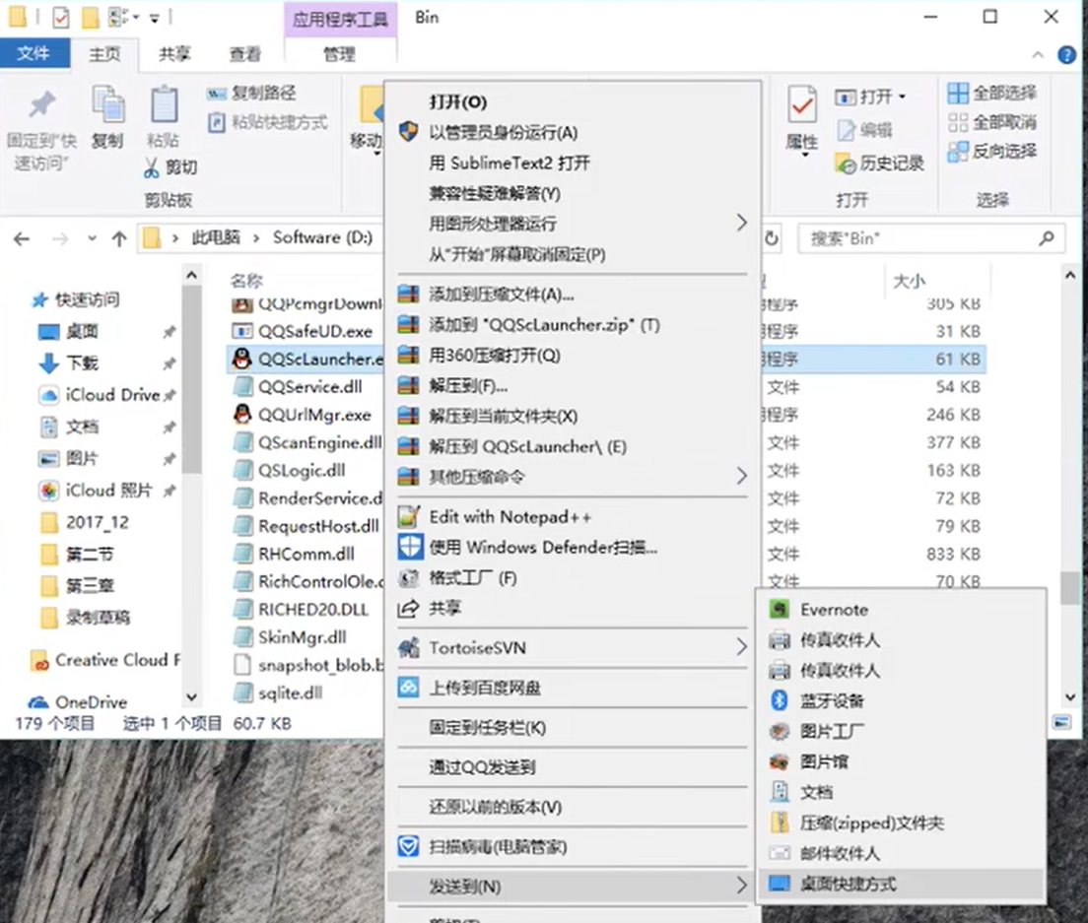
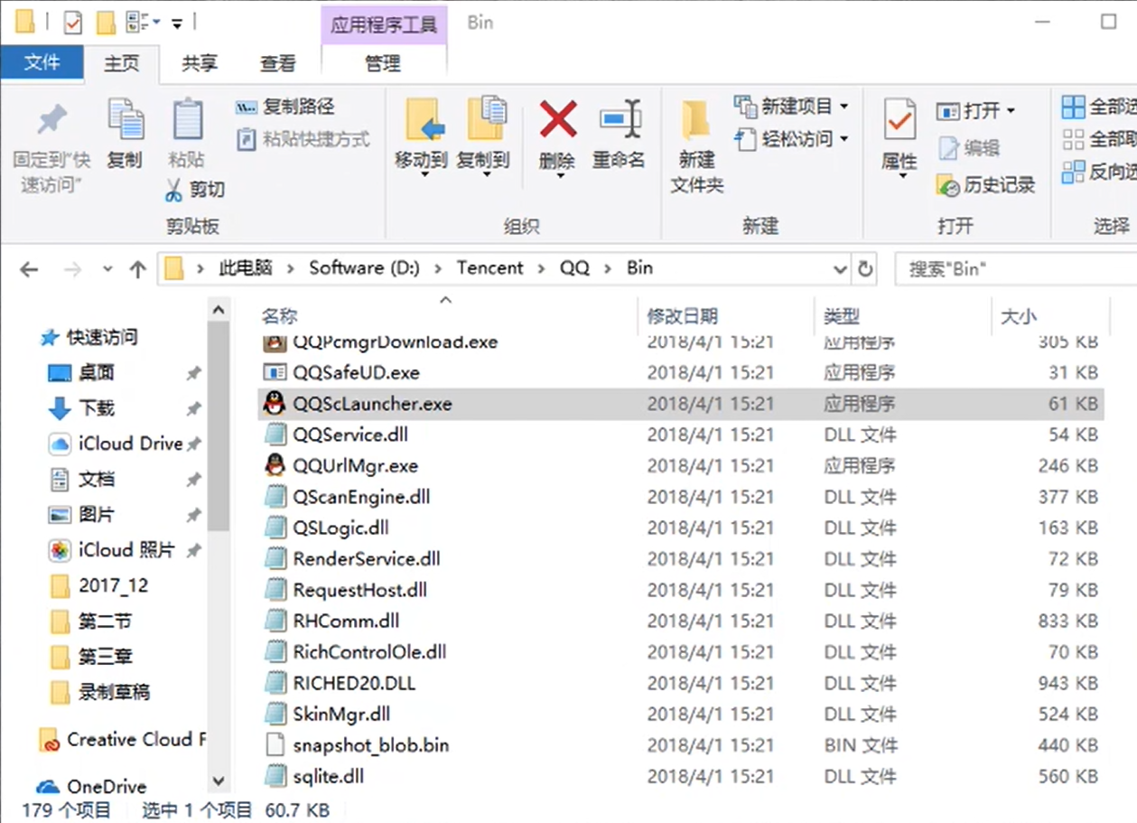
7.4 文件共享
基于符号链的共享方式（软链接）

Slide 73

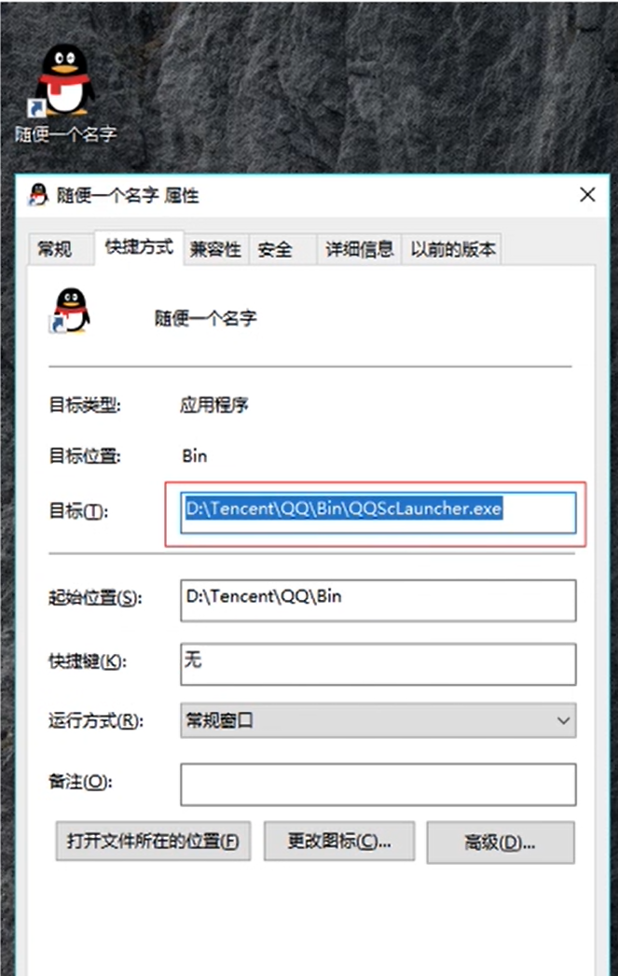
7.4 文件共享
基于符号链的共享方式（软链接）
双击打开时，操作系统
判断这个文件是Link类
型的“快捷方式”文件，
于是会根据其中记录的
“路径信息”检索目录，
最终找到
“QQScLauncher.exe”
Link类型的文
件名可以不同

Slide 74
7.4 文件共享
基于符号链的共享方式（软链接）
文件1已删除，但是文
件2仍然存在，只是通
过“C:/User1/aaa”这个
路径已经找不到文件1了
文件名 | 索引结点指针
... | ......
aaa
索引结点1
User1的目录
Count=？
文件物理地址
等属性
文件1
文件名 | 索引结点指针
... | ......
bbb
User2的目录
Link类型的文件，记录了文
件1的存放路径“C:/User1/
aaa”。类似于Windows操作
系统的“快捷方式”
索引结点2
User3的目录
文件名 | 索引结点指针
... | ......
ccc
Count=？
文件物理地址
等属性
文件2
软连接“C:/User1/aaa”失效。

Slide 75
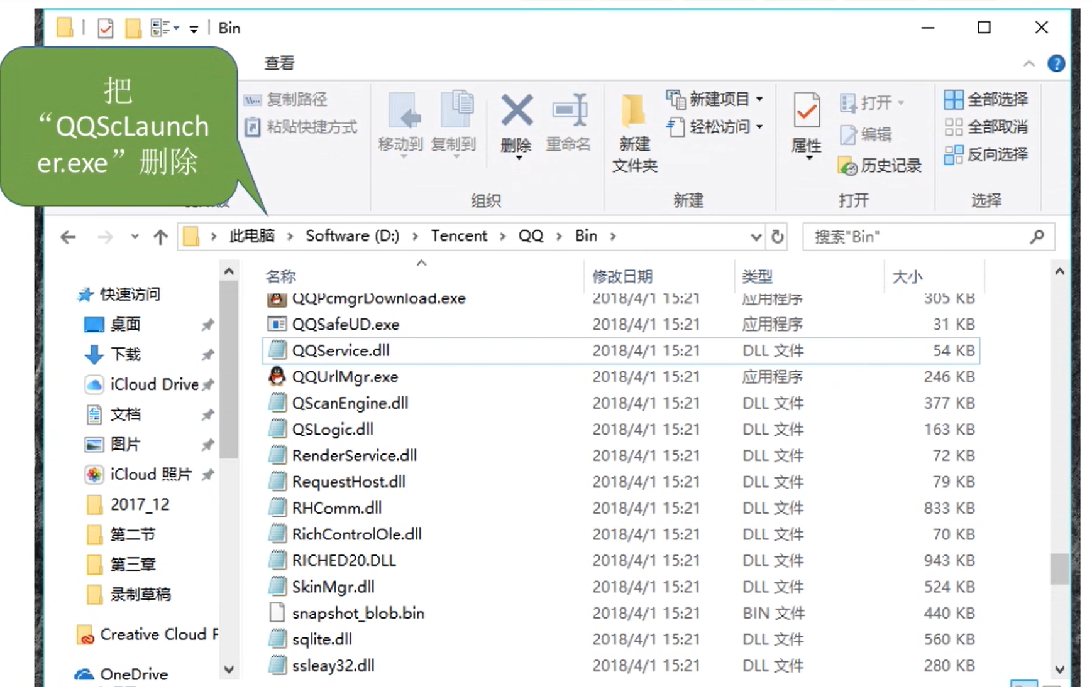
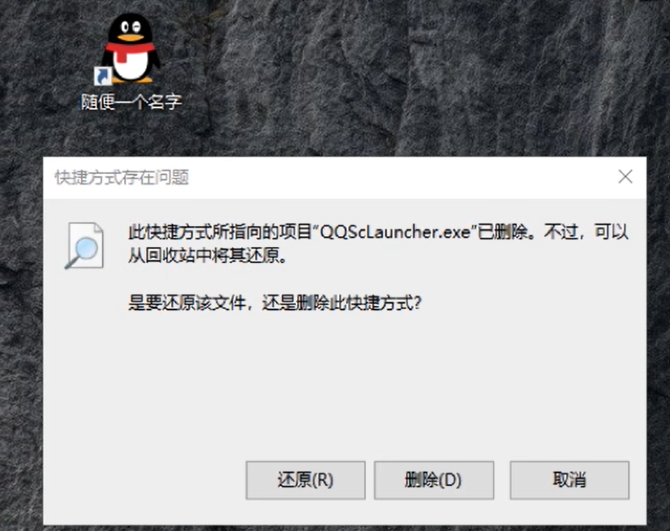
7.4 文件共享
基于符号链的共享方式（软链接）

Slide 76
7.4 文件共享
文件共享的语义
当多个用户共享同一个文件时，要精确定义读和写的语义，即如何解决一个进程在写文件，另一个进程同时在读同一个文件的情况。
UNIX系统中，共享语义定义为，读操作得到的是在其之前所有写操作的最终值。系统为所有操作维持了一个绝对的时间顺序。以保证UNIX语义。
在一个单处理机上，或共享主存的多处理机上，UNIX语义非常容易实现。读者--写者问题。

Slide 77
7.4 文件共享
在分布式系统中，如果只有一个文件服务器，且客户机不缓存文件，UNIX语义容易实现。
实际上为了保证性能，客户机要缓存文件。可能出现一个客户机改变了自己Cache中的文件，另一个客户机从服务器上读到的是旧文件。
解决方法是放松文件共享语义，不再要求读操作看到所有先前的写操作结果。而是“对一个打开文件的修改一开始只对那个修改文件的进程可见。仅当文件被关闭后，修改才为其他进程所见。”，此规则称为会晤语义。

Slide 78
7.4 文件共享
使用会晤语义，当多个客户机同时修改一个文件时，解决方案：
最终结果取决于谁最后关闭文件
最终结果随机
分布式系统中，文件共享语义的另一种完全不同的解决方法是：不允许写文件，只能创建或读。避免了一个进程在写文件，另一个进程同时在读文件。
创建文件是用一个全新的但同名的文件替换原来的文件。
即不允许改文件，但可以改目录。

Slide 79
7.4 文件共享
分布式系统中，处理文件共享的另一种方法是使用原子事务（atomic transactions）
系统保证所有事务操作中的文件调用按照严格顺序执行，不被任何其他并发事务打断。如银行系统，订票系统等。

Slide 80
7.5 文件保护
口令保护
文件保护
加密保护
访问控制
保护文件数据的安全

Slide 81
7.5 文件保护
口令保护
为文件设置一个“口令”(如：abc112233)，用户请求访问该文件时必须提供“口令”。
口令一般存放在文件对应的FCB或索引结点中。
用户访问文件前需要先输入“口令”，操作系统
会将用户提供的口令与FCB中存储的口令进行
对比，如果正确，则允许该用户访问文件。
优点：保存口令的空间开销不多，验证口令的时间开销也很小。
缺点：正确的“口令”存放在系统内部，不够安全。

Slide 82
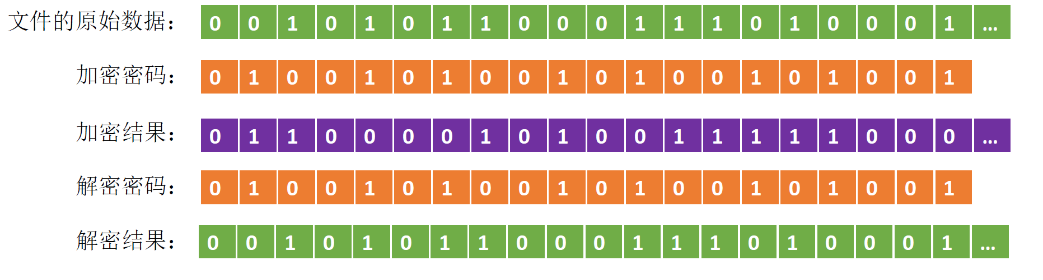
7.5 文件保护
加密保护
使用某个“密码”对文件进行加密，在访问文件时需要提供正确的“密码”才能对文件进行正确的解密。
Eg: 一个简单的加密算法--异或加密
假设用于加密/解密的“密码”为“01001”

Slide 83
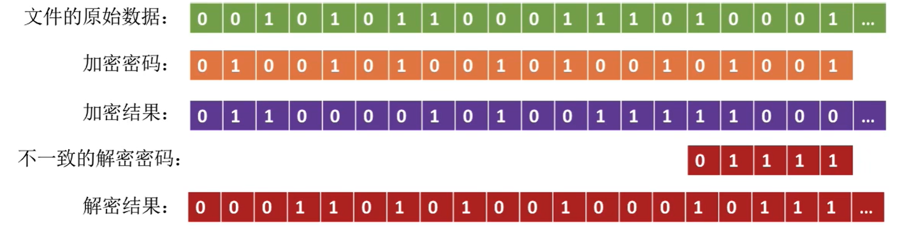
7.5 文件保护
加密保护
使用某个“密码”对文件进行加密，在访问文件时需要提供正确的“密码”才能对文件进行正确的解密。
Eg: 一个简单的加密算法--异或加密
假设用于加密/解密的“密码”为“01111”
优点：保密性强，不需要在系统中存储“密码”
缺点：编码/译码，或者说加密/解密要花费一定时间。

Slide 84
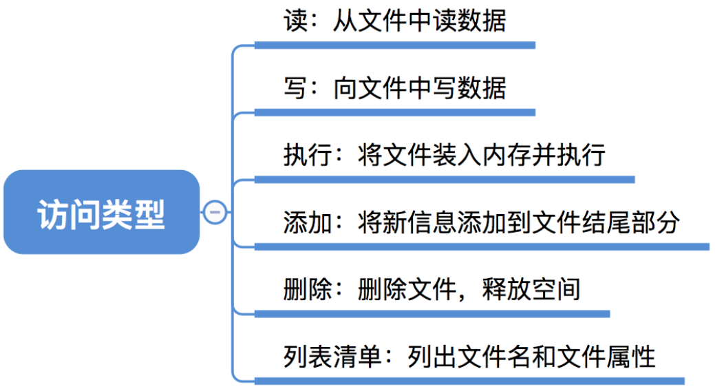
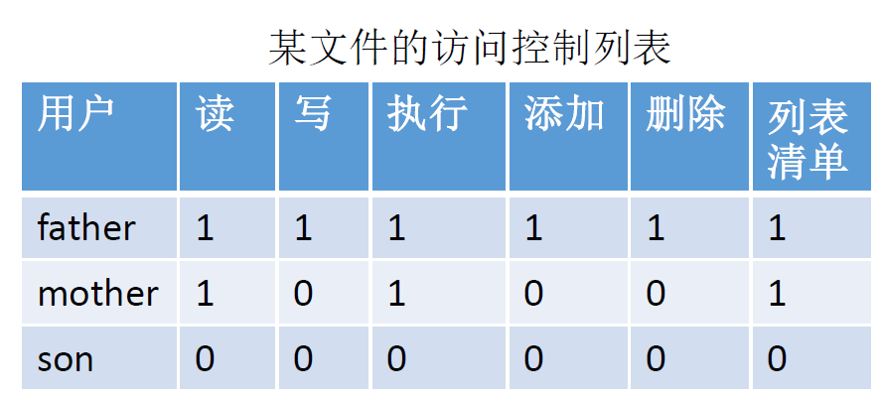
7.5 文件保护
访问控制
在每个文件的FCB(或索引结点)中增加一个控制访问表(Access-Control List, ACL)，该表中记录了各个用户可以对该文件执行哪些操作。
有的计算机可能会有很多个用户，
因此访问控制列表可能会很大，
可以用精简的访问列表解决这个问题

Slide 85
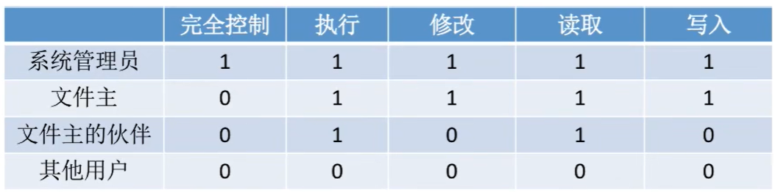
7.5 文件保护
访问控制
在每个文件的FCB(或索引结点)中增加一个控制访问表(Access-Control List, ACL)，该表中记录了各个用户可以对该文件执行哪些操作。
精简的访问列表：以“组”为单位，标记各“组”用户可以对文件执行哪些操作。
如：分为 系统管理员、文件主、文件主的伙伴、其他用户 几个分组。
当某用户想要访问文件时，系统会检查该用户所属的分组是否有相应的访问权限。
系统需要管理分组
的信息
若想要让某个
用户能够读取
文件，只需要
把该用户放入
“文件主的伙伴”
这个分组即可
精简的访问控制列表

Slide 86
7.5 文件保护
ACL方法的缺点
（1）每个文件的ACL过长，事先无法知道系统用户的列表。
（2）原来固定大小的文件目录条目，现在必须是可变大小，使空间管理复杂化。
精简ACL的方法：每个文件采用三种类型的用户
拥有者：创建文件的用户
组：一组共享文件具有类似访问权限的用户
其他：系统内的所有其他用户

Slide 87
7.5 文件保护
UNIX系统中，只有管理员和超级用户可以创建和修改组。
在DEC的VMS系统中，文件拥有者可创建和修改文件的ACL。
文件保护的另一个方法是为文件加密码。

